Slide 1
EGU22-199
Evaluation of elastic geobarometry of spinel inclusions in olivine and its application to mantle xenoliths
Yuuki Hagiwara (JAMSTEC, Japan)
Ross John Angel (IGG-CNR, Italy)
Mattia Gilio (University of Pavia, Italy)
Junji Yamamoto (Kyushu University, Japan)
Matteo Alvaro (University of Pavia, Italy)
Notes:
私は博士課程の研究で，ラマン分光法による流体包有物の定量分析の確度の向上のため，特に分析中のレーザー加熱現象に注目して研究を進めてきました．
中間発表ではこの題名の前半部分のレーザー加熱現象の制御因子の特定に関する結果を発表いたしました．
そして予備審査では，タイトルの後半部分にあたるレーザー加熱の定量分析への影響の評価を行い，包有物の密度を正確に測定する方法について議論しました．また，流体包有物を使った地質圧力計の利用可能性を評価するために，その手法を天然のマントル捕獲岩中の流体包有物に適用し，この図のようにカンラン石，opx,cpx,spinel中の流体密度のサイズ依存性を調査しました．
その結果，同じ試料中であっても流体包有物の密度はスピネル中の包有物が最高密度を持ち，カンラン石中の包有物が最低密度で，opxとcpx中の包有物密度がその中間程度になるという密度の鉱物種依存性があることや，opxとcpxでは小さい包有物程密度が低下し，カンラン石中の包有物では逆に小さい包有物程子いう密度になるというサイズ依存性があることが検出されましたが，これらの依存性が測定手法に起因する系統誤差により人為的にもたらされたのではなく，再平衡過程の結果を反映していると結論付けました．
そこで，予備審査が終わってからは，このような密度のサイズや鉱物種依存性をもたらしたプロセスを明らかにし，地質圧力計としての利用可能性を評価するために研究を進めてきました．
その要因として，かんらん岩が地下深くから地表へ到達する間に生じる弾性変形，塑性変形，流体の拡散，流体ーホスト間の反応，相分離などが考えられますが，まず最初に評価すべき要素は弾性変形だと考えています．
なぜなら，弾性変形以外は時間に依存したり，計算に必要な物性値が良く制約されていなかったりしますが，弾性変形は時間に依存せず物性値のデータも多く報告されているため他の要素に比べて評価が容易であるためです．
そこで本日の発表では，弾性変形が流体包有物の密度にどの様な影響を与えるのかを議論します．

Slide 2
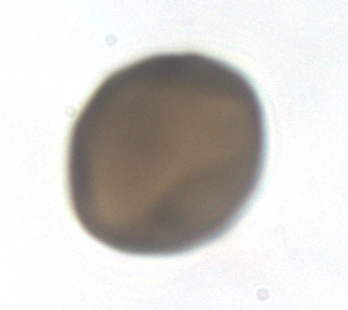
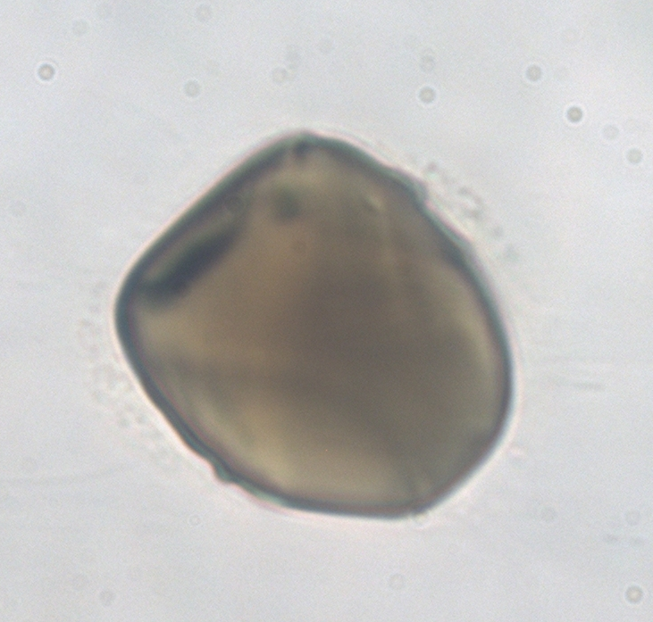
2/17
Introduction Methods Results Discussion Conclusions
Background
The lack of continuous reactions between solid solution minerals with large volume changes in spinel-lherzolite makes it difficult to apply conventional geobarometry based on mineral chemistry. Therefore, if elastic geobarometry, a complementary tool for determining equilibrium P-T conditions, can be applied to host-inclusion systems containing spinel, it will be possible to estimate the depth provenance of such rocks.
Spinel inclusions in olivine or opx (see right pictures) are potential host-inclusion pairs for elastic geobarometry of spinel-lherzolite for two reasons:
Spinel-lherzolite contains large amounts of olivine and opx, which have low absorption coefficients, and the inclusions are easily observed.
Spinel is cubic and its elastic behavior can be approximated as isotropic.
The use of elastic geobarometry for host-inclusion systems including spinel requires an accurate spinel equation of state (EoS) from ambient to high P-T conditions. However, even for MgAl₂O₄ spinel, which has by far the greatest amount of thermoelastic data compared to other end-member spinels, there are large differences between published EoS and the associated uncertainties in the EoS hinder the application of elastic geobarometry using spinels.
olivine
orthopyroxene
spinel
spinel
25 μm
25 μm
Spinel inclusions in olivine and opx in a spinel-lherzolite xenolith from Ennokentiev, Sikhote-Alin, Far Eastern Russia.
Objectives
Determine the MgAl₂O₄ EoS that can be used from the standard state to high-PT.
Propose a method for accurately estimating the trap pressure even when the cation ordering state of spinel changes during the exhumation process of rocks.
The obtained EoS is used to calculate whether the residual pressure of spinel inclusions in olivine derived from spinel-lherzolite stability field is positive.
Measure the residual pressure of natural spinel inclusions in olivine and determine the trapping (or re-equilibration) pressure.
Notes:
本研究の最終的な目標は，測定したCO2流体包有物の密度から岩石の由来深度を推定することですが，この図は縦軸に圧力横軸に温度を取り，常温で測定した包有物の圧力Pinc=0.153GPaから由来深度を推定する2つの手順が描かれています．
この圧力は常温で1.2g/cm3の密度を持つ包有物の圧力に相当しますが，包有物のトラップ条件を求める1つ目の方法は，岩石の上昇中に包有物は変形しない若しくは変形量がオフセットすると仮定して密度1.2g/cm3のisochore上にトラップPT条件が存在すると考える方法です．
この方法はCO2の状態方程式のみで計算できるため計算が簡単というメリットがありますが，弾性変形の影響を無視しているので正確な方法ではありません．
しかし，トラップ条件が比較的低温低圧である鉱床学の分野などでは包有物が地下から地表へやってくる間の変形量が小さいため弾性変形の影響はほとんどの場合無視されています．
しかし，マントル由来の鉱物は比較的高温高圧条件から標準状態までPT条件が変化しているため，鉱物の物性にもよりますが弾性変形の影響は大きくなります．
そこでもう一つの方法は，entrapment isomekeというのを計算し，その上にトラップPT条件が存在すると考える方法です．
このisomekeというのはホストと包有物の体積分率変化が等しくなるPTパスで，このパス上のどこかでトラップされた包有物はこのパス上では包有物の圧力と外圧が等しく，isomeke上では包有物とホスト鉱物の間に差応力が生じません．そのisomekeを常温まで描くとisomeke上で外圧と包有物は同じ圧力を持ち，そこから外圧を0GPaへ低下させ，その過程で生じる包有物とホストの弾性緩和量を計算すると最終的な包有物圧力を計算することができます．このようにして計算したトラップ圧力は弾性変形の影響が補正された値であり，より正確なトラップ圧力を推定できます．Isomekeの傾きは2相の体積熱膨張係数と圧縮率の差の比，${\left(\frac{∂P}{∂T}\right)}_{isomeke}=\frac{α_{host}−α_{inc}}{β_{host}−β_{inc}}$により決まる．従って，isomekeはホストと包有物の状態方程式（EoS）から直接計算可能です．
従って，isomekeからトラップ圧力を推定するためには，ホスト鉱物の正確なEoSを得ることが重要になってきます．
この図の流体圧力やisomekeはスピネル中のCO2流体包有物を想定して描いていますが，先行研究ではスピネルに関していくつか異なるEoSがFaccincani et al 2021，Hamecher et al. 2012，Holland&Powell2011によって提案されており，どのEoSを使うかによって特に高温では僅かに異なるisomekeが得られてしまいます．
このようにスピネルで，様々なEoSが報告されている理由は，スピネルの物性値にばらつきがあるためどの物性値を使ってEoSを制約するかによって異なるEoSが得られてしまうためです．
更に，スピネルの場合は高温で4面体サイトと8面体サイトの間で原子の交換によりinversion degreeが変化し，それによる体積変化が生じますが，先行研究のEoSではその影響が考慮されておらず，そもそも高温で先行研究の状態方程式が有効かどうかは分かりません．
従って，他のホスト鉱物であるolivineやopx，cpxではEoSが良く制約されている一方，スピネルのEoSは不確定性が大きいものになっています．
以上から，スピネルには物性値のデータのばらつきやinversionの影響があるためスピネル中の包有物密度を使ってトラップ圧力の議論をするためには正確な状態方程式の制約が必要不可欠です．
Spinel中のCO2包有物の場合，EoSの違いはそれほど大きくないですが，本研究では，CO2流体包有物を使った地質圧力計の有効性を評価するために流体包有物だけではなく，鉱物包有物を使った地質圧力計の評価も加えて実施しましたが，鉱物包有物の場合EoSの違いの影響は非常に大きな問題となります．

Slide 3
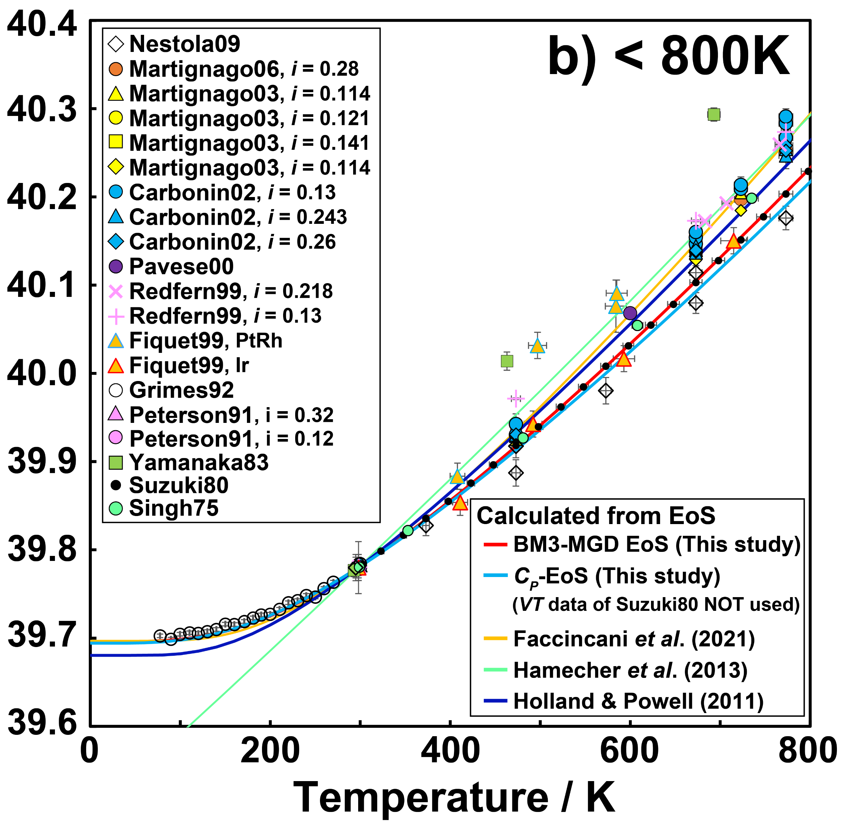
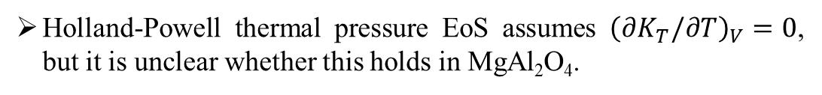
Problems with MgAl₂O₄ EoS in previous studies
3/17
Introduction Methods Results Discussion Conclusions
Data type | Holland11 | Hamecher13 | Faccincani21 | This study
Volume-Temperature | Fiquet99 | Peterson91 Redfern99 Carbonin02 Martignago03;06 | Grimes92 Carbonin02 Martignago03 | Grimes92 Suzuki80
Volume-Pressure | Finger86 | Levy03 | Nestola07 | Nestola07 Levy03
Elasticity | Not used | Not used | Suzuki00 Speziale16 | Suzuki00 Speziale16 Duan18, Zou13
Heat capacity | Not used | Not used | Not used | King55, Bonnickson55 Richet91, Robie95 Klemme07
EoS type | BM3-HP2011 | Vinet-α_{V}K_{0T}ΔT | BM3-HP2011 | BM3-MGD
Problems with selected data
Only limited data were used (new data used in this study are shown in orange)．
There is a large variation in the VT data (see left figure), but there is no rationale for the selection method (Angel et al. 2022).
PV data with large errors or obtained under non-hydrostatic conditions were used.
No correction was made to the quartz pressure scale (Angel et al., 1997; Scheidl et al., 2016).
Problems with the selected EoS
Holland-Powell thermal pressure EoS assumes ${\left(∂K_{T}/∂T\right)}_{V}=0$, but it is unclear whether this holds in MgAl₂O₄.
VT data
Problems with inversion degree
The effect of inversion degree (i; (Mg_{1-i}Al_{i})[Mg_{i}Al_{2-i}] O₄) on EoS was not discussed.
Notes:
そこで，ここでは先行研究で制約されたMgAl₂O₄のEoSの問題点についてまとめました．
この表にはHolland，Hamecher，Faccincaniの3つの先行研究と本研究でEoSの制約に使われた熱弾性特性のデータやフィッティングに使われたEoSのタイプをまとめました．
この表にあるように，MgAl₂O₄のEoSを制約するために使える実験データは，ある温度圧力における体積のデータ，ある温度圧力における体積弾性率のデータ，ある温度での等圧熱容量のデータです．
オレンジで示してあるのは，先行研究の内，本研究と異なるデータセットやEoSを使っていることを意味します．
この表から分かるように，Holland & Powell (2011)やHamecher et al. (2012)，Faccincani et al. (2021)ではEoSの制約に体積弾性率や等圧熱容量のデータが利用されていません．
その結果先行研究のように限られたデータのみを使ったフィッティングでは，すべてのEoSパラメータの値を確実かつ独立に決定することができず，しばしば，過度に単純化され，過度に制約された確度の低いEoSが得られてしまうという問題があります．
また，体積弾性率や熱容量等のデータのバリエーションを増やすのも重要ですが，先行研究間でデータセットにばらつきがある場合，どのデータをフィッティングに用いるかによって得られるEoSに大きな影響を与えてしまいます．例えば，この図は体積と温度の関係を調べた私が知る限り全ての先行研究のデータをプロットしたものですが，研究によって得られた傾き，つまり熱膨張率が異なります．
先行研究ではEoSの制約のために使われたVTデータが本研究と異なりますが，先行研究ではなぜFiquetやCarbonin, MartignagoのVTデータを使い他を除外したのか理由が説明されていません．
また，体積-温度データだけでなく，体積-圧力データにも問題があり，先行研究ではFinger et al. (1986)のように誤差が大きかったり，Levy et al. (2003)の高圧データのように非静水圧力下で得られたデータを使ってしまっています．
更に，Nestola et al. (2007)の圧力はAngel et al. (1997)の古い石英のEoSを使って圧力を推定しており，新しいScheidl et al. (2016)のEoSで補正をする必要があるにも関わらず，圧力の補正をせずにそのままEoSの制約に利用しているという問題もあります．
このように，先行研究ではEoSの制約に利用するデータの選択に問題がありますが，選択したEoSにも問題があります．
ある体積・温度における物質の圧力を推定するためには２通りのパスがあり，１つは最初に常温で最終体積まで加圧しその後isochoreに沿って加熱するthermal pressure EoSでもう一つは最初に最終温度まで加熱しその後加圧するthermal pressure EoSです．
先行研究でも本研究でもthermal pressure EoSが用いられていますが，本研究ではthermal pressure EoSとしてMGD EoSを用いてた一方で，先行研究ではHolland-Powell thermal pressure EoSを利用しています．
しかし，Holland-Powell thermal pressure EoSにはisochoreに沿って体積弾性率が一定という仮定が存在しますが，先行研究ではその妥当性の評価を行っておらず，実際本研究ではその仮定が誤りであることが示されました．
また，MgAl2O4スピネルの場合inversion degreeの変化，つまり四面体サイトと八面体サイトの原子の交換によりEoSパラメータが変化する可能性がありますが，先行研究ではその影響の評価を行っておらずinversionが起こる高温で得られたEoSが利用できるのか分かっていません．
以上を踏まえて本研究では，正確なisomekeを得るために，MgAl2O4のEoSを制約し，高温での有効性を評価します．
データセット間の不整合のいくつかの原因に対処するために，様々な方法で様々な回折データセットをスケーリングしてきました．異なる出版物の研究で報告された体積は，一般的に正確に同じスケールではありません．これは，2つの研究が同じPとTで試料を測定したにもかかわらず，わずかに異なるVを報告している場合に簡単に分かります．これは，異なる装置の校正の違いから生じます．例えば，実験室のX線回折装置で使用されるさまざまな商用ソフトウェアパッケージは，X線波長に対してわずかに異なる数値を使用しており，同じ材料に対して同じ条件で測定しても異なる体積を与えます．したがって，データセットに室温での測定値が含まれている場合，V／V0 を計算し，その比率を基準条件でのモル体積 Vm に乗じることによって，データセットのすべてをその測定値に対応させている．室温でのモル体積は，Holland and Powell (2011)から引用した．
α_{V}K_{TR}がisochoreに沿って一定であると仮定し，P_{th} = α_{V}K_{TR}(T - T₀)とすることができるが，これは明らかに熱力学的に間違っており，低温では(∂K_{TR}/∂T)_{P}がゼロでないことになる．

Slide 4
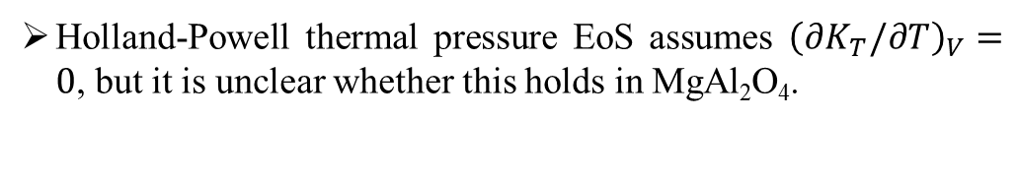
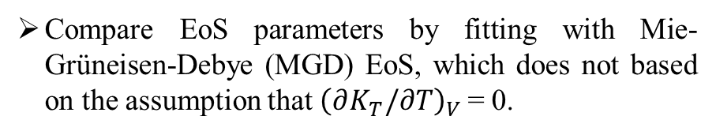
Procedures for EoS determination
4/17
Introduction Methods Results Discussion Conclusions
Problems with selected data
How to select data
Only limited data were used．
There is a large variation in the VT data (see left figure), but there is no rationale for the selection method (Angel et al. 2022).
PV data with large errors or obtained under non-hydrostatic conditions were used.
No correction was made to the quartz pressure scale.
Use all available data, including K_{S} and C_{P}.
Select VT data that are consistent with other thermo-elastic data by C_{P}-EoS．
Exclude data unsuitable for EoS constraints.
Appropriate corrections are applied to the data.
Problems with the selected EoS
How to select an EoS
Holland-Powell thermal pressure EoS assumes ${\left(∂K_{T}/∂T\right)}_{V}=0$, but it is unclear whether this holds in MgAl₂O₄.
Compare EoS parameters by fitting with Mie-Grüneisen-Debye (MGD) EoS, which does not based on the assumption that ${\left(∂K_{T}/∂T\right)}_{V}$= 0.
Problems with inversion degree
How to deal with the effects of Inversion degree
The effect of inversion degree (i; (Mg_{1-i}Al_{i})[Mg_{i}Al_{2-i}] O₄) on EoS was not discussed.
Determine the EoS with data at <800 K, where i does not change over the time scale of the experiment
Then, investigate whether it can be extrapolated to higher temperatures.
Notes:
次に，先行研究の問題点を克服するために，どのような手法でEoSの制約を行うかを説明します．
先ず，データの選択に関してですが，EoSパラメータの値を正確に決定するため体積弾性率や熱容量等の利用可能なすべてのデータを利用します．
先行研究間のデータのばらつきが大きいVTデータの選択については，熱容量データを使うCp-EoSを使って，他の熱弾性データとself-consistentとなるVTデータを決定しました．
PVデータに関してはEoSの制約に役立たないデータや不適なデータを特定し，また圧力データに補正が必要な場合圧力補正を行いました．
次に，EoSの選択に関してですが，先行研究ではisochoreに沿って体積弾性率が一定である，つまりdK/dT=0を前提とするthermal pressure EoSでフィッティングを行っていましたが，本研究ではそのような仮定を含まないMie–Grüneisen–DebyeのEoSでフィッティングを行いました．
最後に，inversion degreeの問題については，データセットを一般的な実験のタイムラグでinversionが起こらない800K以下のデータに限定することで，inversion degree一定の条件で有効なEoSを制約しました．
そして，得られたEoSの800K以上への外挿が有効かどうかを議論します．

Slide 5
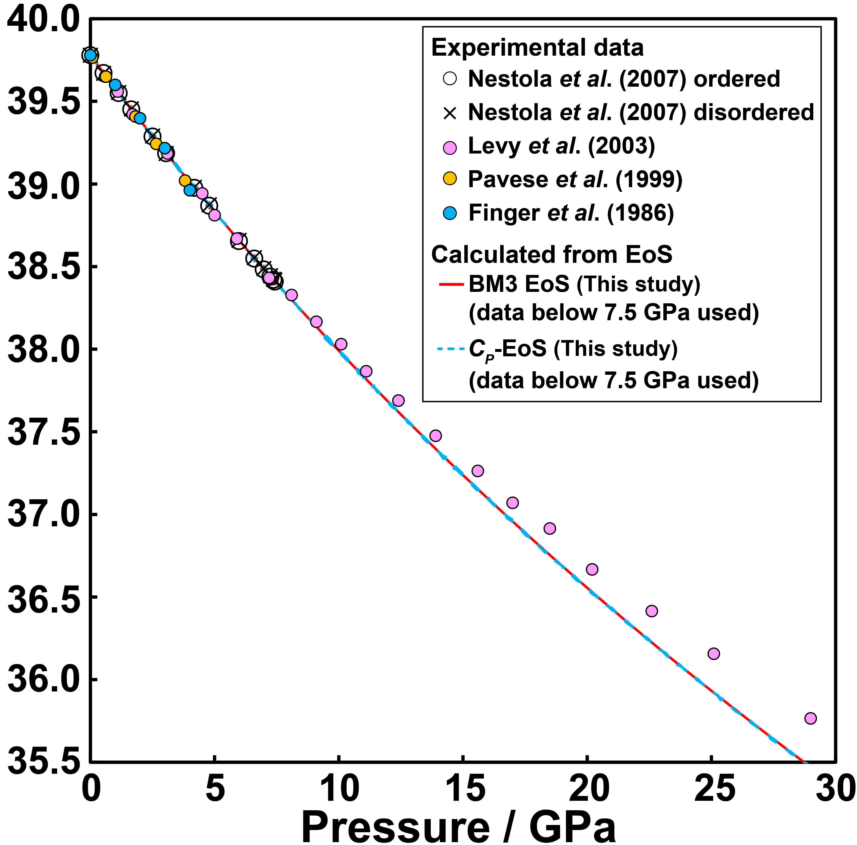
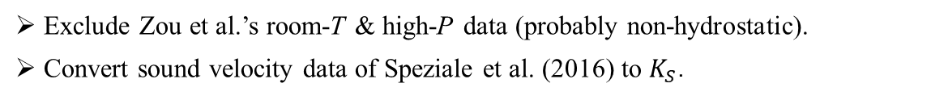
Procedures for EoS determination
5/18
Introduction Methods Results Discussion Conclusions
Identify PV & K_{S}PV data to be excluded from all available data．
Determine VT data that are self-consistent with others by C_{P}-EoS．
Fit VT，PV，K_{S}PV data with BM3-MGD, BM3-q-compromise MGD EoS, and BM3-HP2011 EoS and compare EoS parameters.
PV data
K_{S}PT data
Excluded K_{S}T data of Askapour et al. and Cynn et al. due to large uncertainties.
Exclude Zou et al.’s room-T & high-P data (probably non-hydrostatic).
Convert sound velocity data of Speziale et al. (2016) to $K_{S}$．
Exclude PV data of Finger et al. & Pavese et al. due to their large uncertainties.
Excluded high-P data from Levy et al. due to suspected non-hydrostatic conditions (Angel et al., 2007)．
Only data below 7.5 GPa from Nestola et al. and Levy et al. used.
Notes:
次に，EoSの制約の具体的な手順について説明します．
先ずは利用可能な全てのデータをまとめ，そこから個々の実験方法や不確定性を吟味して除外すべきPV，K_{S}PVデータを特定しました．
次に，Cp-EoSを使って他のデータとself-consistentなVTデータを決定しました．
そして，最後に得られたデータセットに対して様々なEoSでフィッティングを行い，適合度や得られたEoSパラメータの比較を行いました．
先ずは除外すべきPVデータに関してですが，この図で青と黄色のシンボルで示されたFinger et al. (1986)とPavese et al. (1999)のデータはNestola et al. (2007)等他のデータと誤差の範囲で調和的ですが圧力やモル体積の不確定性が大きいため，データを用いても得られるEOSパラメータにほとんど影響はしませんがその不確定性を増幅させてしまいEoSの制約の役に立たないため除外しました．
次に，Levy et al., (2003)は圧媒体としてN2を利用していましたが，N2を利用すると高圧で試料や圧力マーカーが非静水圧条件になることがAngel et al. (2007)により報告されており，特にルビー圧力スケールを用いた場合圧力を過大評価してしまう傾向があることが知られています．
実際，8GPa以下のデータから得られた3次のバーチマーナハンEoSを使って計算したPV関係と比較して，Levy et al. (2003)の高圧データは圧力を過大評価している傾向が観察されたため本研究では彼らの8GPa以上のデータを除外しました．
次に，KsTデータですが，Cynn et al. (1993)やAskarpour et al. (1993)はデータの不確定性が大きいためデータセットから除外し，Suzuki et al. (2000)のデータのみを利用しました．
KsPデータに関しては，Zou et al. (2013)は多結晶を使って常温高圧のデータを取得していますが，彼らはアニーリングを行わずにデータを取得しているため，grain-grain interactionにより真の値よりも高いKsが得られている可能性があるため彼らの常温高圧のデータはフィッティングから除外しました．
その代わり，常温高圧のKsデータとしてAGUで発表されたSpeziale et al. (2016)の未公表の音速データを提供して頂きこれをKsに変換しました．
しかし，彼らは分析中のMgAl2O4の密度を測っていなかったため，本研究で得られたEoSで彼らの分析圧力条件におけるMgAl2O4の密度を計算し，それを使ってKsを再度計算してまたフィッティングを行い，得られたEoSで再度密度を計算して新しいKsを得る作業をKs値が収束するまで行いKsPデータを得ました．

Slide 6
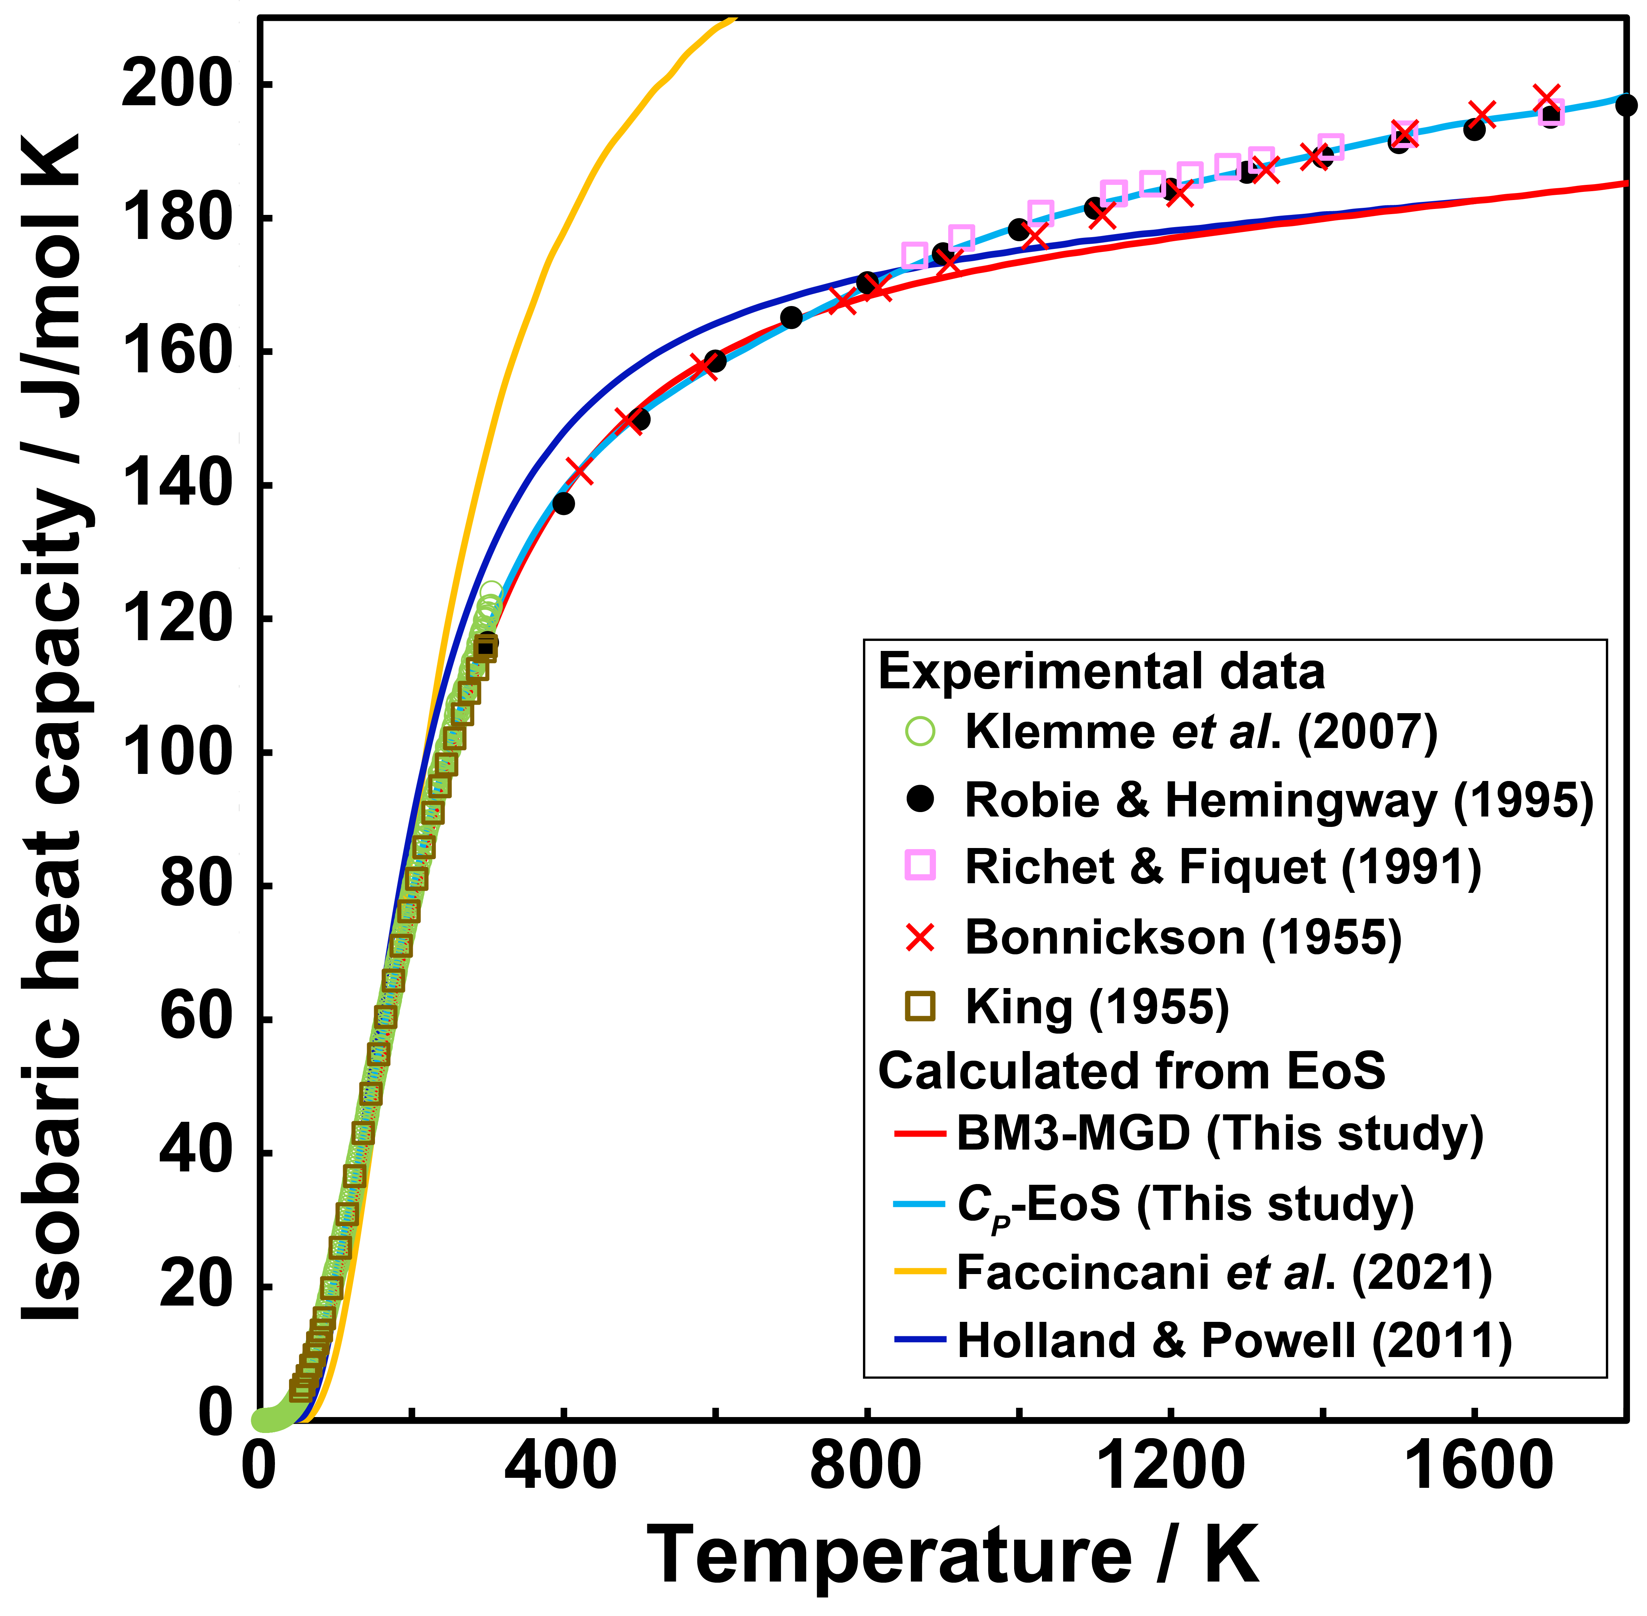
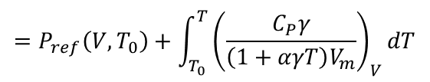


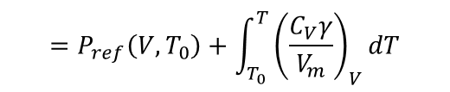

Procedures for EoS determination
6/17
Introduction Methods Results Discussion Conclusions
Identifify PV & K_{S}PV data to be excluded from all available data．
Determine VT data that are self-consistent with others by C_{P}-EoS．
Fit VT，PV，K_{S}PV data with BM3-MGD, BM3-q-compromise MGD EoS, and BM3-HP2011 EoS and compare EoS parameters.
Selection of VT data by C_{P}-EoS
Fitting by C_{P}-EoS
Self-consistent VT data with other thermoelastic data were determined with the help of C_{P}-EoS, which uses C_{P} in addition to P-V-T-K.
In this method, C_{P}, for which accurate experimental data are available from low to high temperatures, are used instead of high-T VT data (Angel et al. 2022).
C_{P}-EoS is:
$$P\left(V,T\right)=P_{ref}\left(V,T_{0}\right)+∆P_{th}\left(V,T\right)$$
$$=P_{ref}\left(V,T_{0}\right)+\int_{T_{0}}^{T}{{\left(\frac{C_{V}γ}{V_{m}}\right)}_{V}}dT$$
$$=P_{ref}\left(V,T_{0}\right)+\int_{T_{0}}^{T}{{\left(\frac{C_{P}γ}{{\left(1+αγT\right)V}_{m}}\right)}_{V}}dT$$
Only VT data of Suzuki & Kumazawa (1980) are consistent with VT relation calculated from C_{P}-EoS.
So, their VT data will be used for further fittings.
$$(∵C_{P}\left(T\right)=\left(1+αγT\right)C_{V}\left(T\right))$$
$$(∵K_{S}\left(T\right)=\left(1+αγT\right)K_{T}\left(T\right))$$
Notes:
次にCP-EoSを利用したVTデータの制約についてです．
本研究で用いるthermal pressure EoSはこのように記述できますが，第一項はcompression EoSを表しており本研究では3次のバーチマーナハンEoSを用いました．
VTデータの選択に用いたCp-EoSとはthermal pressure EoSの第二項のthermal pressureの項を熱量量データを使って制約するEoSのことを指しますが，そのEoSは具体的にこのように記述できます．
従って，このEoSではthermal pressureを等積熱容量，モル体積，単位エネルギー密度あたりの圧力増加量を表すグリューナイゼンratioを使って計算します．
$C_{P}$-EoSではthermal pressurenの計算のために等積熱容量のデータが必要ですが等積熱容量を実験的に得ることが難しいので等圧熱容量の実験値を等積熱容量に変換してフィッティングを行います．
先ず$C_{P}$から$C_{V}$へ変換するためには(1+αγT)の値が必要ですが，この値は通常1とそれ程大きく変わらないため，最初のフィッティングでは初期値として$C_{V}$=$C_{P}$として$C_{P}$データをそのまま使ってフィッティングします．
$C_{V}$データを使い，$\int_{T_{0}}^{T}{{\left(\frac{C_{V}γ}{V_{m}}\right)}_{V}}dT$からthermal pressureを計算すると，その$C_{V}$と$K_{S}$，$K_{T}$，$K_{T0}^{′}$等のデータとできるだけ一致するようなEoSパラメータが得られ，EoSから(1+αγT)の値が計算できます．
そうすると，最初のフィッティングで得られた(1+αγT)と実験で得られた$C_{P}$を使って新たな$C_{V}$ (<$C_{P}$)が得られるので，その$C_{V}$を使って再度フィッティングを行い得られたEoSで新しい(1+αγT)の値が得られる．そうすると，再び$C_{P}\left(T\right)=\left(1+αγT\right)C_{V}\left(T\right)$という関係式とその時使った$C_{V}$値から$C_{P}$を計算することができます．
この計算を，EoSから得られる$C_{P}$と実験で得られた$C_{P}$が一致するまで繰り返します．
このようにしてMgAl2O4のCp-EoSを制約すると，この図に示された水色の実線の様に得られたCp-EoSからVT関係が得られます．
ここで重要なのは，Cp-EoSではVTデータを利用せずにEoSを制約しているという点です．
それにもかかわらず，Cp-EoSから得られたVT関係はSuzuki and Kumazawa (1980)が報告したVT関係と全てのデータが誤差の範囲で一致する結果が得られました．
先行研究では，特に理由もなくVTデータを選択し，そのデータセットに基づきEoSを制約していたためそれぞれの研究が異なるEoSを報告していましたが，本研究ではCp-EoSを使ってVTデータとは全く異なる熱弾性特性データを用いてself-consistentなVTデータを特定することができました．
Robie and Hemingway (1995)とKlemme and Ahrens (2007)の熱容量データに基づき，室温での P-V データだけでなく，利用可能なすべての弾性データで精密化した Cp-EoS は（V-T データを一切使用せず），Rodehorst ら (2004) の低温データおよび Skinner (1956) と Thiéblot ら (1998) の高温データが，熱容量とグロスラリーの弾性に関する他のデータと矛盾することが明らかだ（Fig.4）．したがって，これら3つのデータセットは，以降のEoSフィットから除外された

Slide 7

Procedures for EoS determination
7/17
Introduction Methods Results Discussion Conclusions
Identifify PV & K_{S}PV data to be excluded from all available data．
Determine VT data that are self-consistent with others by C_{P}-EoS．
Fit VT，PV，K_{S}PV data with BM3-MGD, BM3-q-compromise MGD EoS, and BM3-HP2011 EoS and compare EoS parameters.
EoS used for fitting
Since K' > 4, a 3rd-order Birch-Murnaghan EoS was used for the isothermal pressurisation term.
The following three thermal pressure models were used as terms to represent the heating along the isochore.
1. Holland-Powell model (parameter: $α_{V0}$, $θ_{E0}$)
$$P_{th}\left(V,T\right)=α_{V0}K_{T0}\left(\frac{θ_{E}}{ξ_{0}}\right)\left(\frac{1}{exp\left(θ_{E}/T_{0}\right)−1}−\frac{1}{exp\left(θ_{E}/T_{0}\right)−1}\right)$$
$$where，ξ_{0}=\frac{{\left(θ_{E}/T_{0}\right)}^{2}exp\left(θ_{E}/T_{0}\right)}{{\left(exp\left(θ_{E}/T_{0}\right)−1\right)}^{2}}$$
2. MGD model (parameter: $γ_{0}$, $θ_{D0}$, q)
$$P_{th}\left(V,T\right)=\frac{γ}{V}\left[E_{D}\left(T,θ_{D}\left(V\right)\right)−E_{D}\left(T_{0},θ_{D}\left(V_{0}\right)\right)\right]$$
$$where， E_{D}=\frac{9nRT}{{\left(θ_{D}/T\right)}^{3}}\int_{0}^{θ_{D}/T}{\frac{x^{3}}{e^{x}−1}dx},$$
$γ=γ_{0}{\left(\frac{V}{V_{0}}\right)}^{q}$, $θ_{D}=θ_{D0}\left(\frac{γ_{0}−γ\left(V\right)}{q}\right)$
3. q-compromise MGD model (parameter: $γ_{0}$, $θ_{D0}$)
EoS, which imposes the constraint that γ/V & θ_{D} are constant on the MGD model (Kroll et al. 2019; Angel et al. 2020).
Dataset used for fitting
A total of 140 data were used: 34 PV data, 40 VT data, and 66 K_{S} data.
Reference | Data type | Method | P range (GPa) | T range (K) | N data
Nestola et al. (2007) | PV | Single-crystal XRD | 0.5357–7.424 | Ambient | 26
Levy et al. (2003) | PV | Powder XRD | 0.6–7.2 | Ambient | 8
Grimes and Al-Ajaj (1992) | VT | Powder XRD | Ambient | 77.5–270.1 | 20
Suzuki and Kumazawa (1980) | VT | Dilatometer | Ambient | 323–798 | 20
Núñez-Valdez et al. (2018) | K_{S} | Brillouin spectros. | Ambient | Ambient | 4
Bruschini et al. (2018) | K_{S} | Brillouin spectros. | Ambient | Ambient | 1
Speziale et al. (2016) | K_{S}P | Brillouin spectros. | 0–11.13 | Ambient | 10
Suzuki et al. (2000) | K_{S}T | Resonant sphere technique | Ambient | 293–1167 | 25
Duan et al. (2018) | K_{S}PT | Brillouin spectros. | 0–10.9 | 300–900 | 12
Zou et al. (2013) | K_{S}PT | Ultrasonic interferometry | 5.7–13.9 | 300–900 | 14
Notes:
そして最後に，得られたデータセットを使って様々なEoSでフィッティングを行いますが，フィッティングに用いるデータセットをこの表にまとめました．
本研究では，最終的に合計10個の文献から34点のPVデータ，42点のVTデータ，66点の体積弾性率データをフィッティングに利用しました．
次に，フィッティングに用いたthermal pressure EoSですが，Holland-Powell model，MGD model, q-compromise MGD modelの３つのモデルを利用しました．
Holland-Powell modelは先行研究で利用されてきたEoSで，少ないパラメータでthermal pressureを記述できると言うメリットがありますが，isochoreに沿った体積弾性率の温度微分がゼロという仮定を含んでいるためこの仮定がスピネルで成立するかどうかを確かめる必要がありました．
そこで，パラメータは一つ多いですが，そのような仮定を含まないMGD EoSによるフィッティングも行いました．しかし，物質によってはγとqの相関が大きく個々のEoSパラメータの不確定性が大きくなってしまうことが報告されています．
それを克服するために最近提案されたのがq-compromise MGD EoSですが，本研究ではこのEoSによるフィッティングも行いました．
最終的に，これら全てのEoSから得られたEoSパラメータや適合度から，フィッティングに最適なモデルを選択しました．

Slide 8
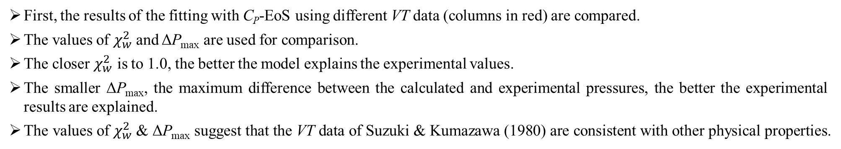
Constraints on VT data by C_{P}-EoS
8/17
Introduction Methods Results Discussion Conclusions
Reference | This study | This study | This study | This study | This study | This study | Faccincani21 | Holland11 | Hamecher13
EoS type | C_{P}-EoS | C_{P}-EoS | MGD | qcomp MGD | HP2011 | C_{P}-EoS | HP2011 | HP2011 | α_{V}K_{T}(T-T₀)
V₀ (cm³/mol) | 39.78 | 39.78 | 39.78 | 39.78 | 39.78 | 39.78 | 39.78 | 39.78 | 39.78
K_{T0} (GPa) | 196.36(12) | 196.34(12) | 196.43(11) | 194.90(11) | 194.95(11) | 196.4(3) | 194.8(2) | 192.2 | 190.8
K'_{T0} | 4.39(5) | 4.39(5) | 4.37(4) | 4.90(4) | 4.89(5) | 4.37(8) | 4.64(7) | 4.04 | 6.77
K'' (GPa⁻¹) | -0.023 | -0.023 | -0.0224 | -0.029 | -0.029 | -0.022 | -0.0254 | -0.0210 | -
α_{V0} (×10⁻⁵ K⁻¹) | 1.6563(10) | 1.6640(10) | 1.6765(10) | 1.6917(9) | 1.726(12) | 1.7570(19) | 1.86(2) | 1.93 | 2.441(4)
θ_{E0} (K) | - | - | - | - | 671(10) | - | 714(15) | 586
θ_{D0} (K) | - | - | 897(9) | 918(16) | - | - | - | -
γ₀ | 1.092(8) | 1.097(5) | 1.135(10) | 1.16(2) | 1.15 | 1.160(10) | 1.17 | 1.15
q | 2.17(8) | 2.15(8) | 1.94(8) | - | - | 2.11(14) | - | -
K_{S0} (GPa) | 197.42(12)^{e} | 197.41(12)^{e} | 197.54(12)^{e} | 196.04(11)^{e} | 196.11(11)^{e} | 197.5(2)^{e} | 196.0(2)^{e}
χ² | 1.48 | 1.28 | 1.23 | 3.33 | 3.29 | 4.08 | 0.93
ΔP_{max} (GPa) | 1.01 | 1.018 | 0.969 | 1.839 | 1.810 | 1.02 | -
VT data used | Grimes92 | Grimes92 Suzuki80 | Grimes92 Suzuki80 | Grimes92 Suzuki80 | Grimes92 Suzuki80 | Grimes92 Redfern99 Carbonin02 | Grimes92 Carbonin02 Martignago03 | Fiquet99
First, the results of the fitting with C_{P}-EoS using different VT data (columns in red) are compared.
The values of $χ_{w}^{2}$and ΔP_{max} are used for comparison.
The closer $χ_{w}^{2}$ is to 1.0, the better the model explains the experimental values.
The smaller ΔP_{max}, the maximum difference between the calculated and experimental pressures, the better the experimental results are explained.
The values of $χ_{w}^{2}$& ΔP_{max} suggest that the VT data of Suzuki & Kumazawa (1980) are consistent with other physical properties.
Notes:
先ずは，VTデータを制約するために行ったCP-EoSによるフィッティング結果です．
先ず一番左の結果は，常温以上のVTデータを使用せずにCp-EoSでフィッティングを行った結果です．
先ほど示したように，このEoSから得られるVT関係がSuzuki and Kumazawa (1980)のVTデータと非常によく一致しました．
次に，このフィッティングに使ったデータセットに高温のVTデータとしてSuzuki and Kumazawa (1980)のVTデータを加えてフィッティングを行った結果が２列目に示されている．
その結果，χ2は1.0に近くなり，このことはSuzuki and Kumazawa (1980)のデータが他のデータと非常に整合的であることを示している．
一方で，Suzuki and Kumazawa (1980)のVTデータよりも熱膨張率が高いRedfernやCarboninのVTデータを用いてフィッティングを行うと，χ2が4以上まで大きくなりそのようなデータは他のデータセットと整合的ではないことを示しています．
以上から，今後のフィッティングではSuzuki and Kumazawa (1980)のVTデータを利用します．

Slide 9
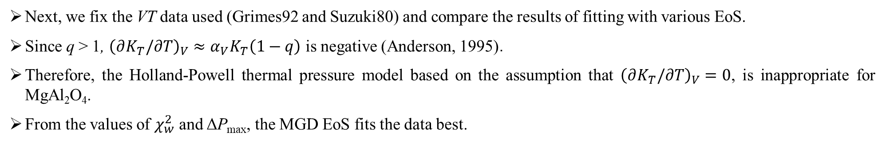
Results obtained from fitting by various EoS
9/17
Introduction Methods Results Discussion Conclusions
Reference | This study | This study | This study | This study | This study | This study | Faccincani21 | Holland11 | Hamecher13
EoS type | C_{P}-EoS | C_{P}-EoS | MGD | qcomp MGD | HP2011 | C_{P}-EoS | HP2011 | HP2011 | α_{V}K_{T}(T-T₀)
V₀ (cm³/mol) | 39.78 | 39.78 | 39.78 | 39.78 | 39.78 | 39.78 | 39.78 | 39.78 | 39.78
K_{T0} (GPa) | 196.36(12) | 196.34(12) | 196.43(11) | 194.90(11) | 194.95(11) | 196.4(3) | 194.8(2) | 192.2 | 190.8
K'_{T0} | 4.39(5) | 4.39(5) | 4.37(4) | 4.90(4) | 4.89(5) | 4.37(8) | 4.64(7) | 4.04 | 6.77
K'' (GPa⁻¹) | -0.023 | -0.023 | -0.0224 | -0.029 | -0.029 | -0.022 | -0.0254 | -0.0210 | -
α_{V} (×10⁻⁵ K⁻¹) | 1.6563(10) | 1.6640(10) | 1.6765(10) | 1.6917(9) | 1.726(12) | 1.7570(19) | 1.86(2) | 1.93 | 2.441(4)
θ_{E0} (K) | - | - | - | - | 671(10) | - | 714(15) | 586
θ_{D0} (K) | - | - | 897(9) | 918(16) | - | - | - | -
γ₀ | 1.092(8) | 1.097(5) | 1.135(10) | 1.16(2) | 1.15 | 1.160(10) | 1.17 | 1.15
q | 2.17(8) | 2.15(8) | 1.94(8) | - | - | 2.11(14) | - | -
K_{S0} (GPa) | 197.42(12)^{e} | 197.41(12)^{e} | 197.54(12)^{e} | 196.04(11)^{e} | 196.11(11)^{e} | 197.5(2)^{e} | 196.0(2)^{e}
χ² | 1.48 | 1.28 | 1.23 | 3.33 | 3.29 | 4.08 | 0.93
ΔP_{max} (GPa) | 1.01 | 1.018 | 0.969 | 1.839 | 1.810 | 1.02 | -
VT data used | Grimes92 | Grimes92 Suzuki80 | Grimes92 Suzuki80 | Grimes92 Suzuki80 | Grimes92 Suzuki80 | Grimes92 Redfern99 Carbonin02 | Grimes92 Carbonin02 Martignago03 | Fiquet99
Next, we fix the VT data used (Grimes92 and Suzuki80) and compare the results of fitting with various EoS.
Since q > 1, ${\left(∂K_{T}/∂T\right)}_{V}≈α_{V}K_{T}\left(1−q\right)$ is negative (Anderson, 1995)．
Therefore, the Holland-Powell thermal pressure model based on the assumption that ${\left(∂K_{T}/∂T\right)}_{V}=0$, is inappropriate for MgAl₂O₄.
From the values of $χ_{w}^{2}$ and ΔP_{max}, the MGD EoS fits the data best.
Notes:
次に，VTデータとしてGrimesの低温データとSuzukiの高温データを使った同じデータセットに対して，CP-EoS, MGD, q-compromise MGD, HPなど様々なthermal pressure EoSを使ってフィッティングを行った結果を示します．
先ずχ2の値を比較すると，MGD EoSを使った場合に最も1に近い値が得られるため，データを説明するために最も適したEoSであることが分かります．
また，Eosで計算した圧力と実験値の差の最大値も，MGD EoSの場合に最小値となり，ΔPmaxからもMGD EoSが最も適したEoSであることが示唆されます．
グリューナイゼンパラメータの体積依存性を決定するパラメータであるqに関しては，qを変数とするCp-EoSやMGD EoSでは2に近い値を示しており，1より有意に大きいことが分かります．
これは，isochoreに沿った体積弾性率の温度微分が正であることを意味するため，体積弾性率の温度微分が0と仮定したHolland-Powellのthermal pressure EoSやq-compromise MGD EosはMgAl2O4には適していないことを示唆しています．
従って，本研究ではisomekeの計算にMGDのthermal pressure EoSを利用します．

Slide 10
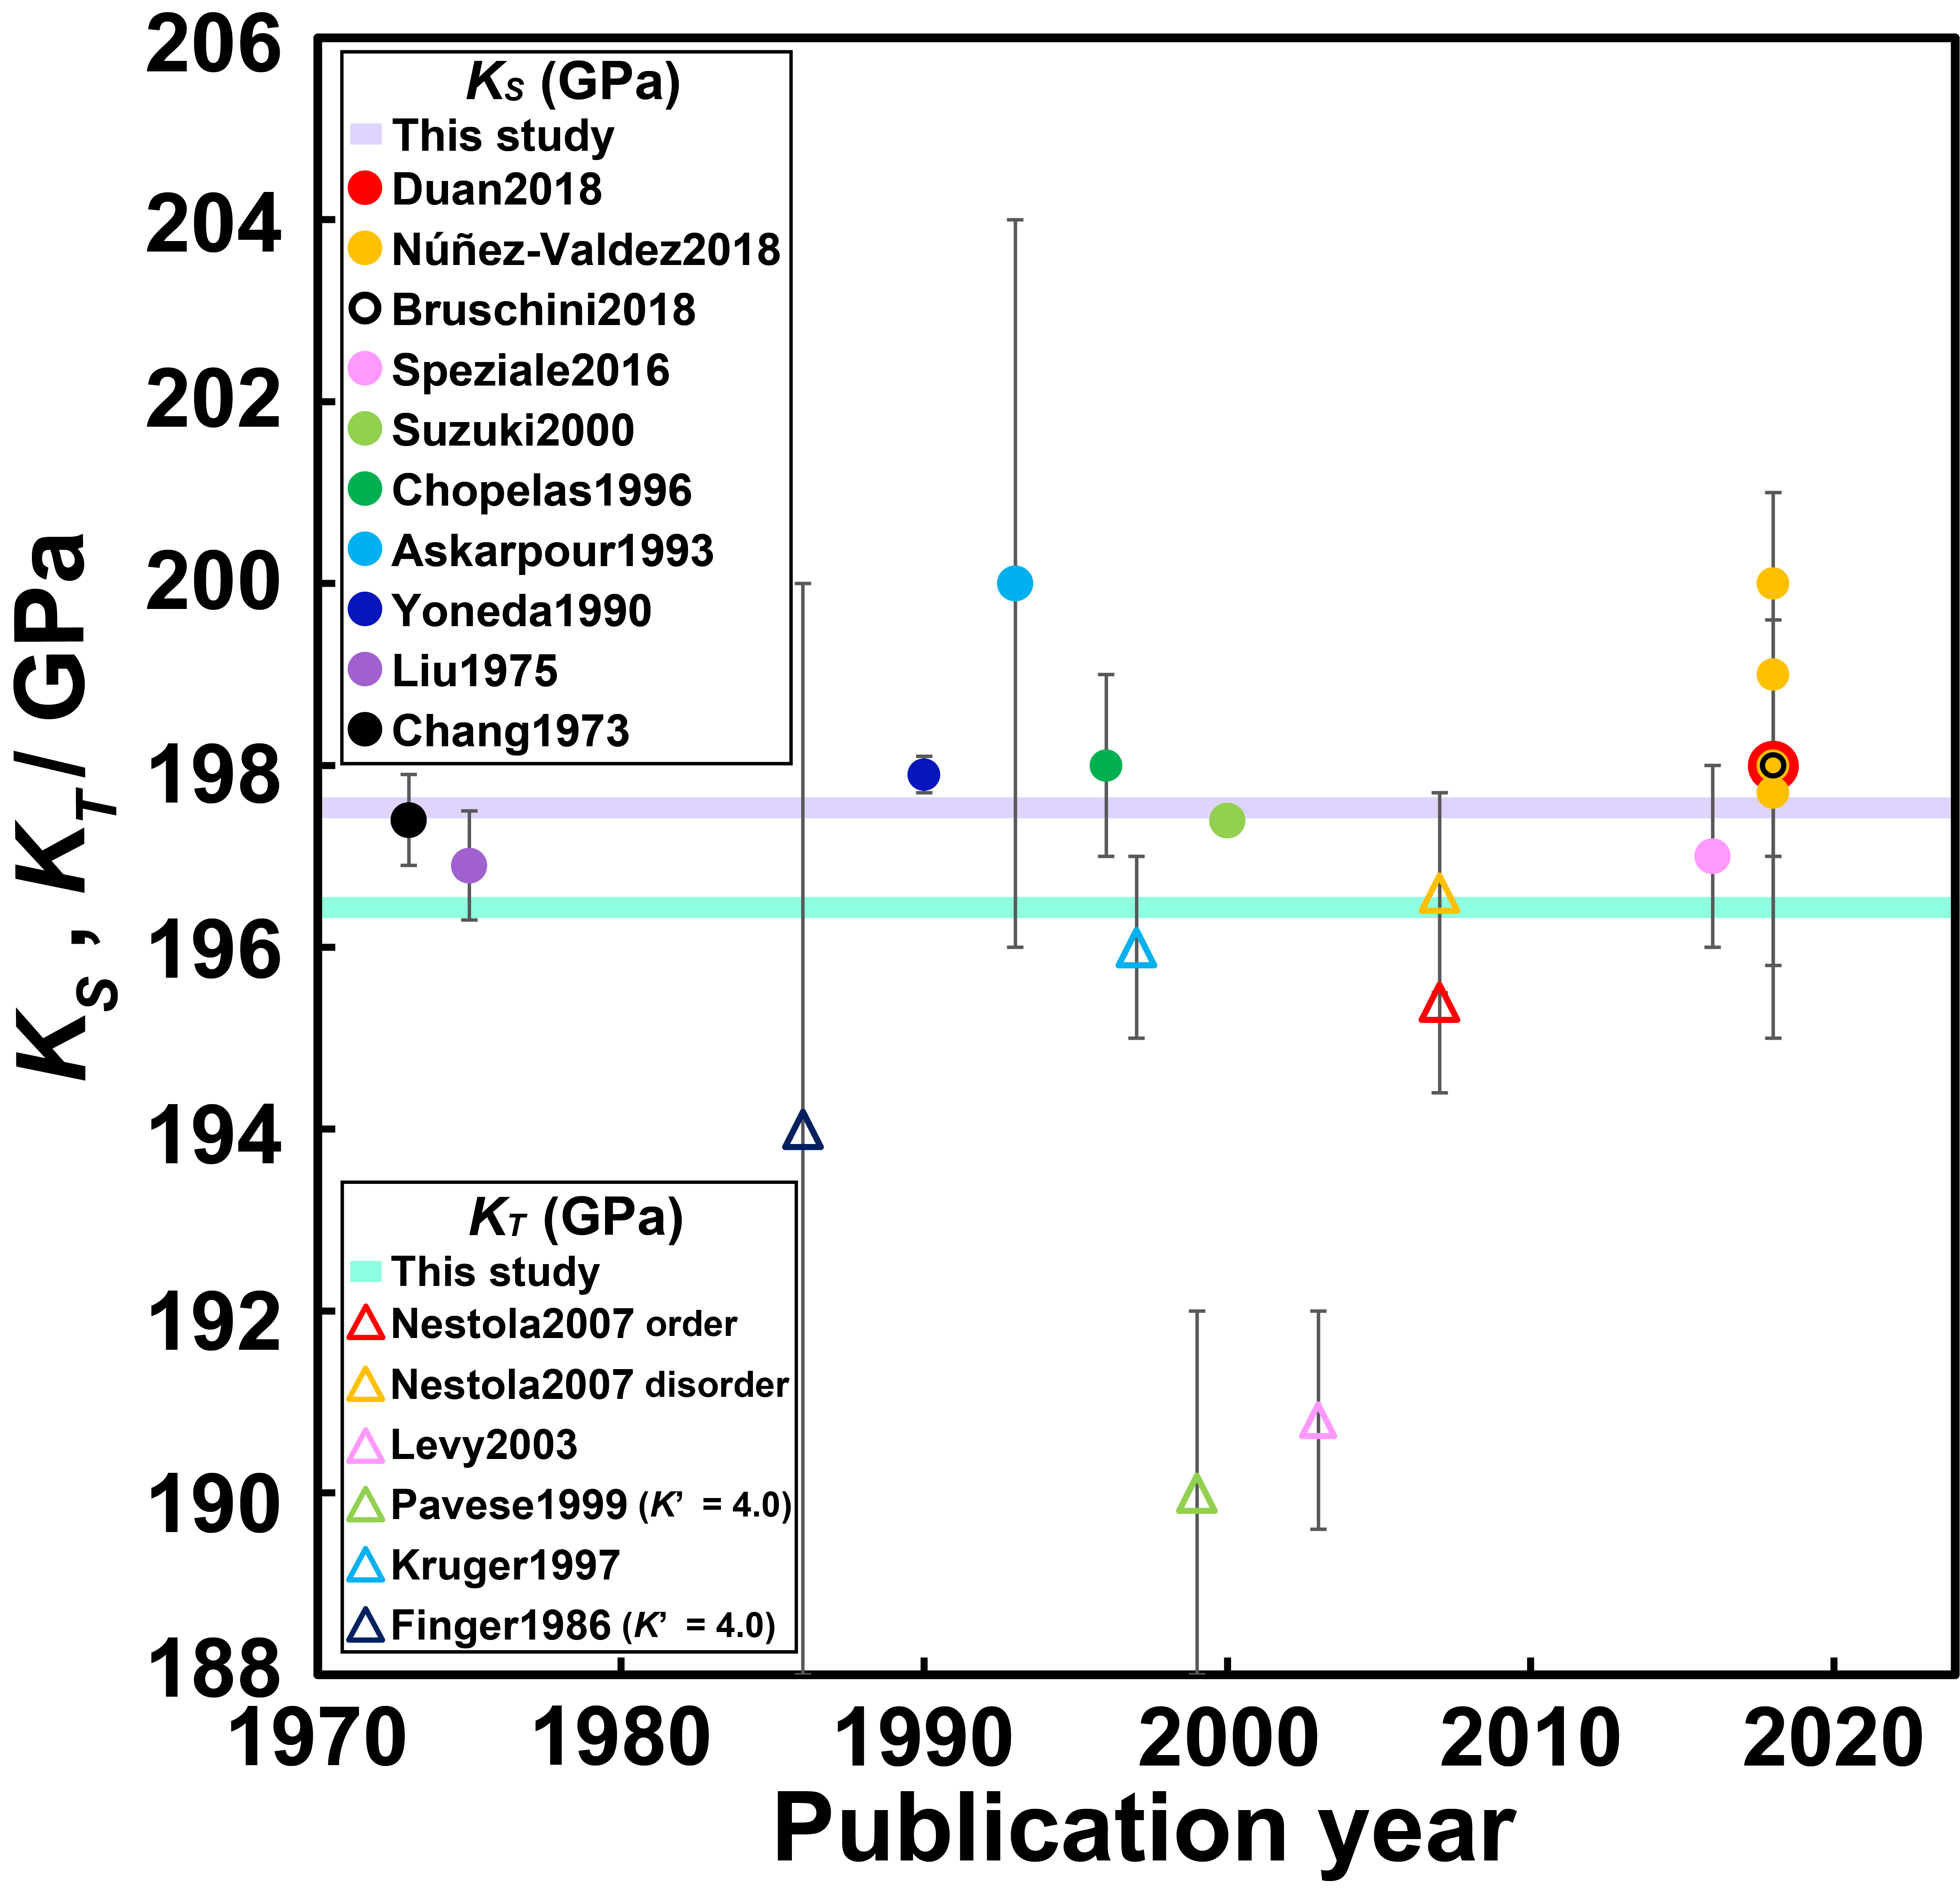
Comparison with EoS of previous studies
10/17
Introduction Methods Results Discussion Conclusions
Reference | This study | Faccincani21 | Holland11 | Hamecher13
EoS type | MGD | HP2011 | HP2011 | α_{V}K_{T}(T-T₀)
V₀ (cm³/mol) | 39.78 | 39.78 | 39.78 | 39.78
K_{T0} (GPa) | 196.43(11) | 194.8(2) | 192.2 | 190.8
K'_{T0} | 4.37(4) | 4.64(7) | 4.04 | 6.77
K'' (GPa⁻¹) | -0.0224 | -0.0254 | -0.0210 | -
α_{V0} (×10⁻⁵ K⁻¹) | 1.6765(10) | 1.86(2) | 1.93 | 2.441(4)
θ_{E0} (K) | - | 714(15) | 586
θ_{D0} (K) | 897(9) | - | -
γ₀ | 1.135(10) | 1.17 | 1.15
q | 1.94(8) | - | -
K_{S0} (GPa) | 197.54(12)^{e} | 196.0(2)^{e}
χ² | 1.23 | 0.93
ΔP_{max} (GPa) | 0.969 | -
VT data used | Grimes92 Suzuki80 | Grimes92 Carbonin02 Martignago03 | Fiquet99
Finally, the MGD EoS is compared with the EoS of previous studies.
K_{S0} & K_{T0} in the EoS of the previous study do not match the experimental results, but those obtained in our EoS are consistent with most experimental data (right figure).
γ₀ & θ_{D0} obtained in the present study are consistent with the previous studies; γ₀ = 1.13 (Suzuki & Kumazawa, 1980) and θ_{D0} = 883 K (Liu et al., 1975).
Notes:
最後に先行研究のEoSとの比較ですが，
VTデータの選択方法，isochoreに沿った体積弾性率の温度微分が正，グリューナイゼンパラメータやデバイ温度が先行研究の値と調和的であることから本研究で得られたEoSは先行研究のEoSに比べて信頼できると考えられます．

Slide 11
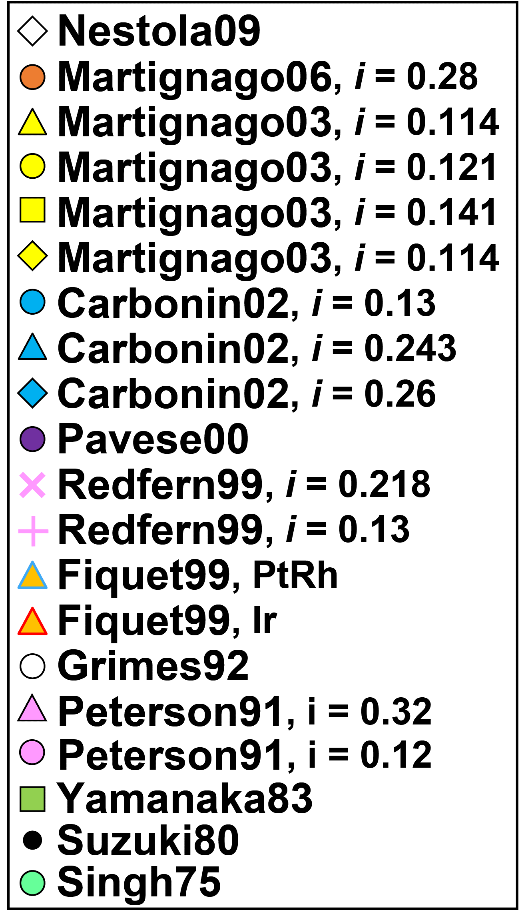
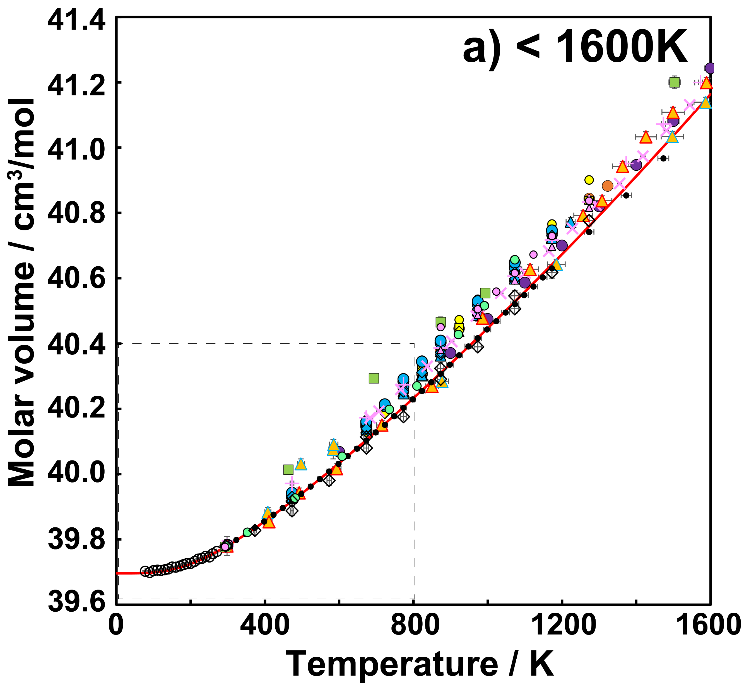
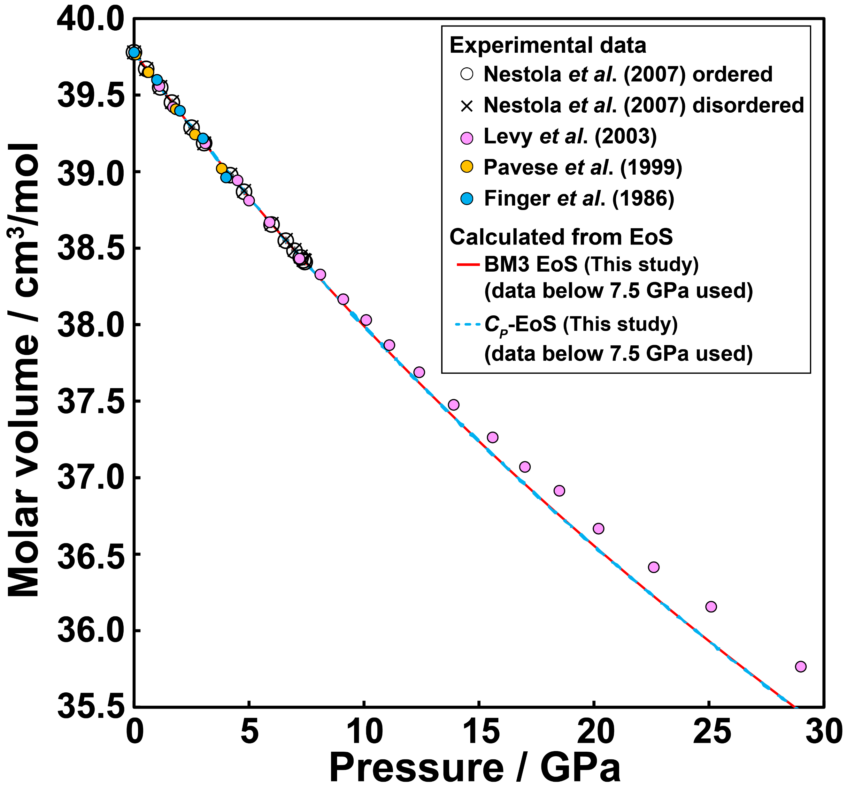
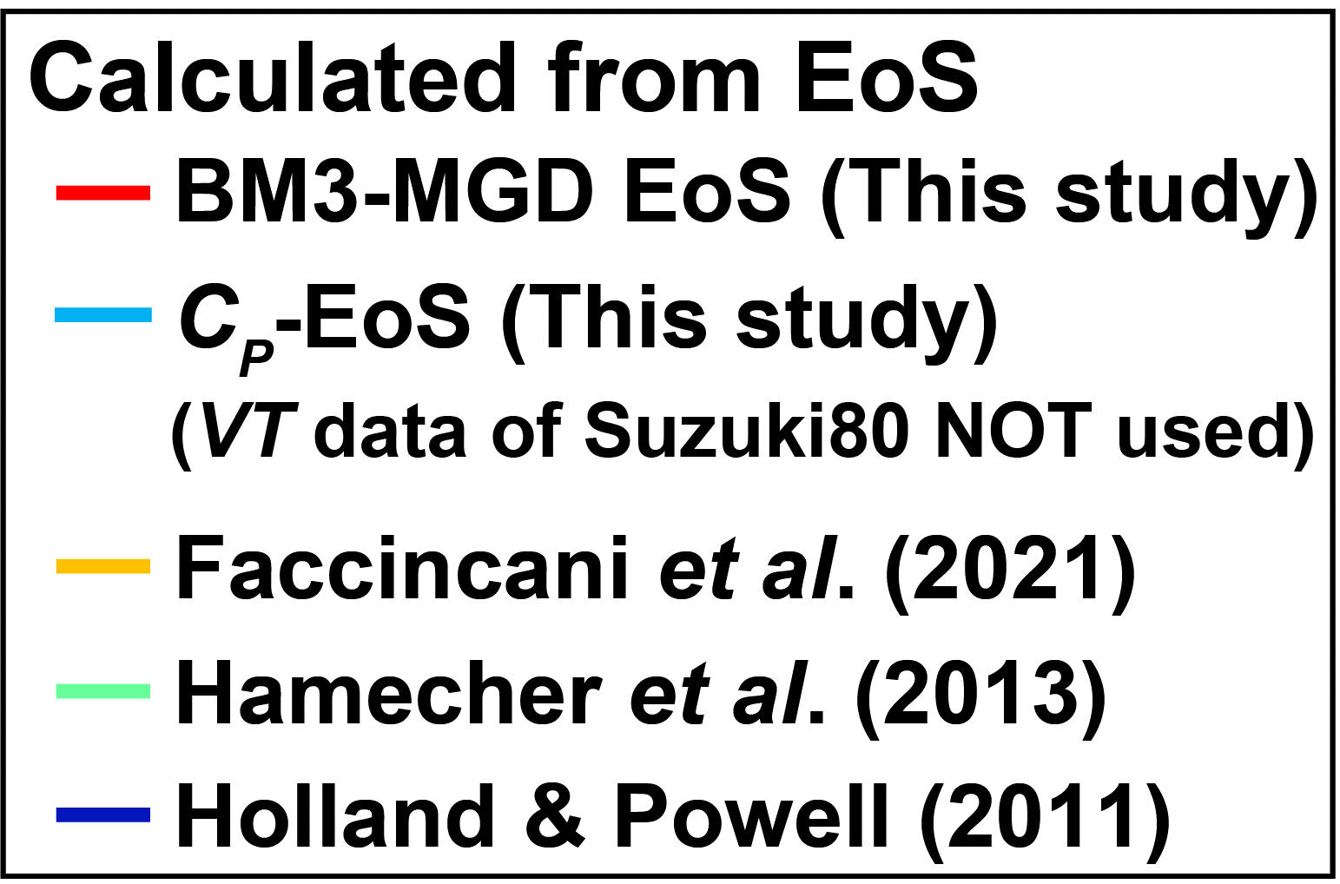
Comparison of experimental and calculated values: VT, PV data
11/17
Introduction Methods Results Discussion Conclusions
VT data
PV data
The volume of Suzuki & Kumazawa (1980) can be explained by our EoS up to ~1000 K, but at > 1000 K there is a discrepancy.
Note that only data at < 800 K were used for the fitting.
The cause of this discrepancy is explained in detail in the Discussion.
The obtained EoS can explain data below 7.5 GPa.
Notes:
次に，得られたMGD EoSが実験データをうまく説明できていることを図で示します．
先ず，VTデータですが，EoSから計算された関係は実線若しくは点線で示されており，MGD EoSの結果は赤い実線で示されています．
そして，もっとも最近出版されたFaccincaniのEoSは黄色の点線で示されており本研究の結果と大きく異なることが分かります．
また，相平衡計算ソフトのThermocalcで用いられているHolland&Powell2012の結果は青い実線で，meltsで使われているHamecher2012のEoSは黄緑の点線で描かれており，どちらも本研究で得た赤い実践よりも大きな熱膨張率を予想しています．
今回フィッティングにはSuzuki and Kumazawa (1980)の800K以下のデータしか利用していませんが，本研究で得た赤い実線は少なくとも1000K程度までは彼らのデータを非常によく説明できていることが分かり，低温のGrimesのデータとも調和的です．高温でEoSが予測する体積とSuzuki and Kumazawa (1980)のデータがズレる理由に関してはdiscussionで詳しく見ていきます．
次にPVデータですが，MGD EoSは本研究でフィッティングに利用した白丸とバツ印で表されたNestola et al. (2007)とピンクのLevy et al. (2003)のデータをうまく説明できており，それ以外のデータは誤差が大きいためフィッティングに使っていませんがある程度このEoSで説明できています．

Slide 12
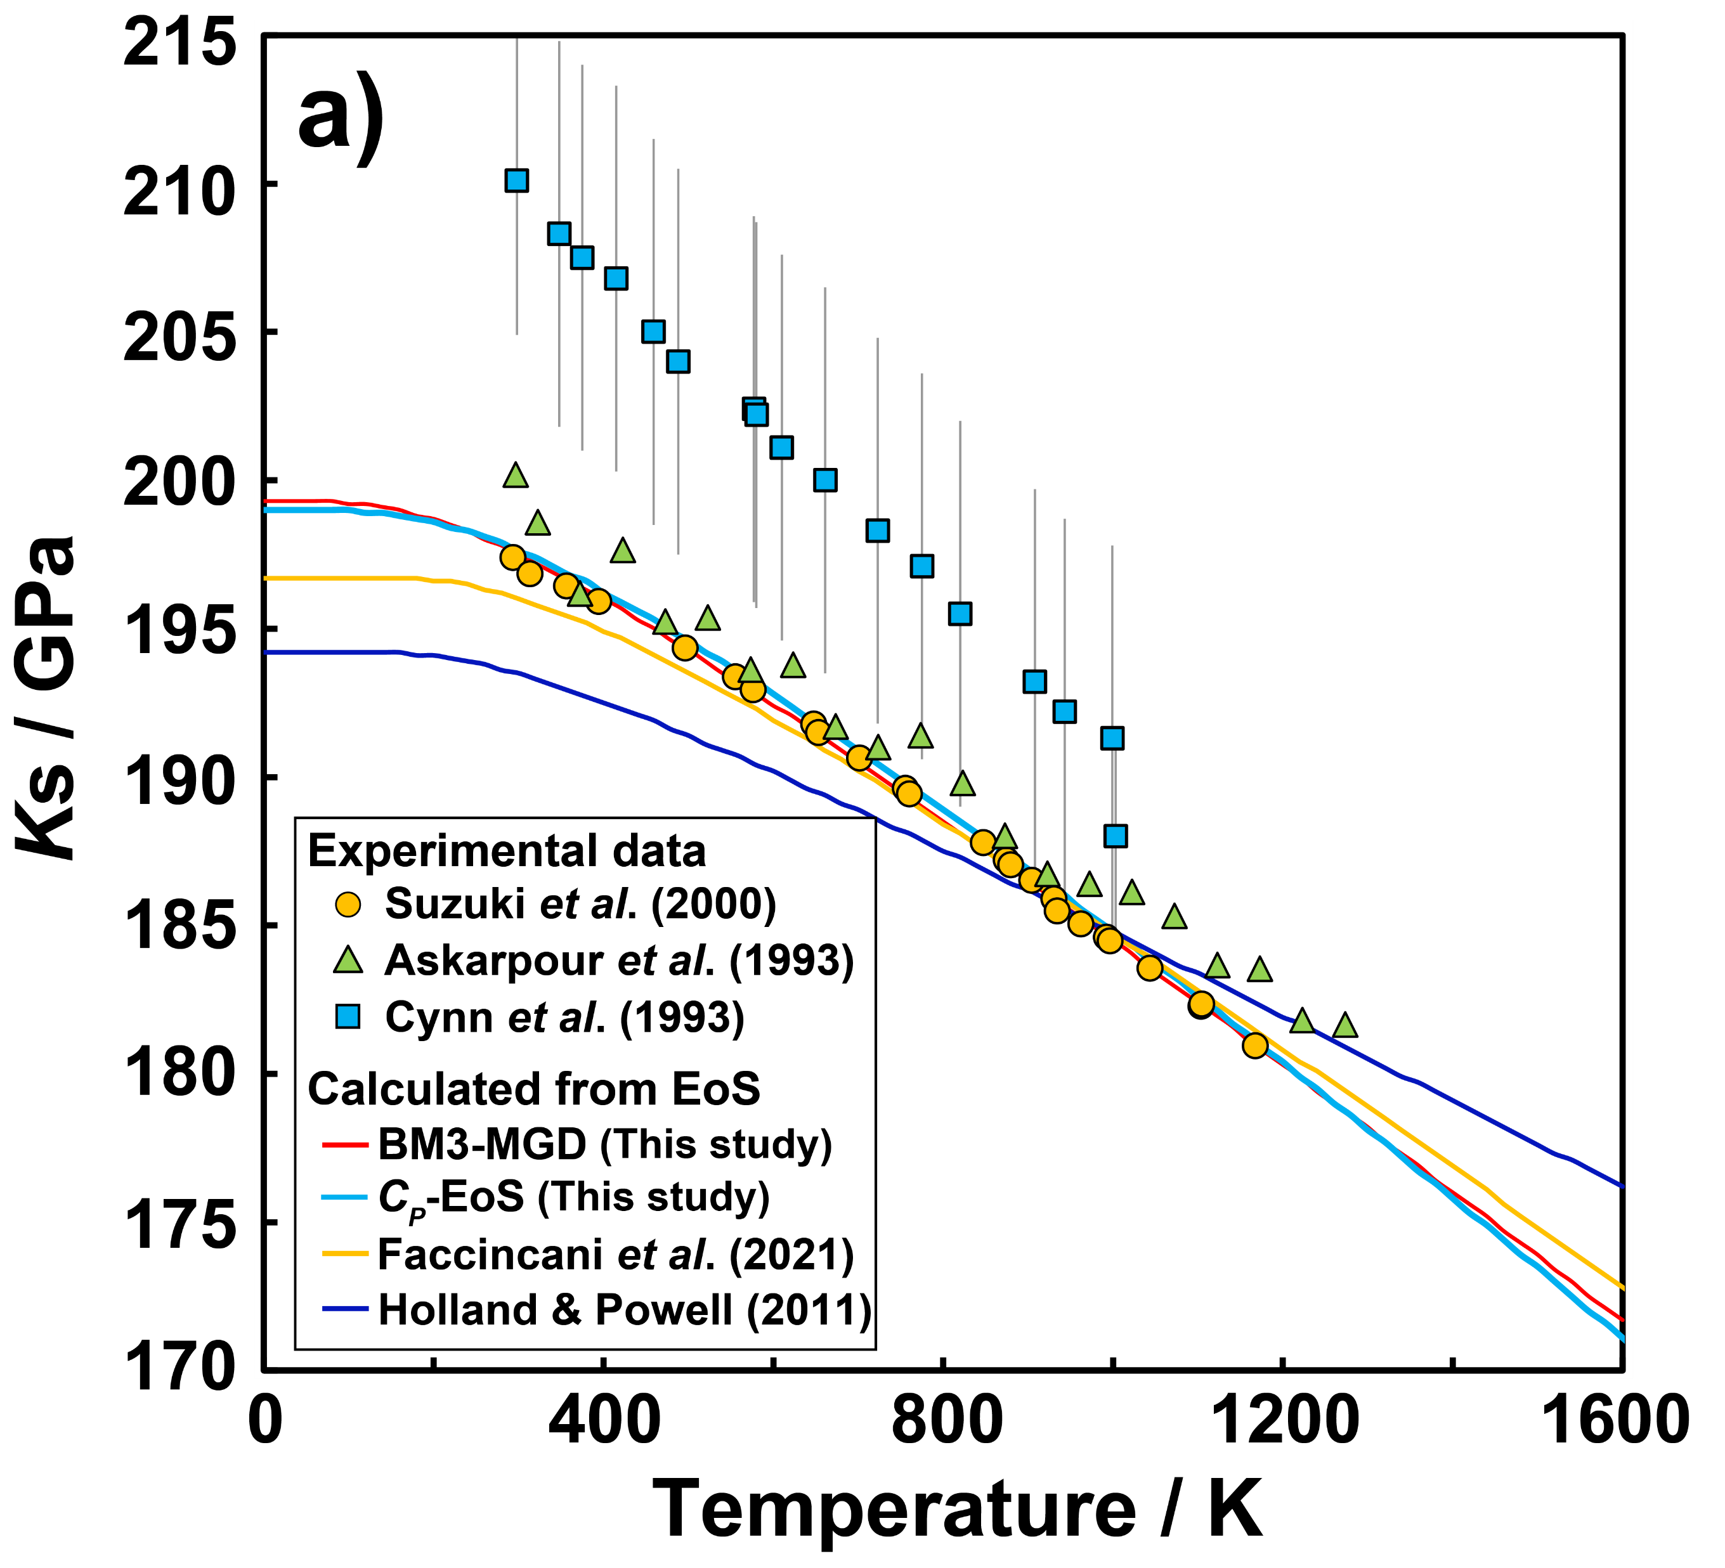
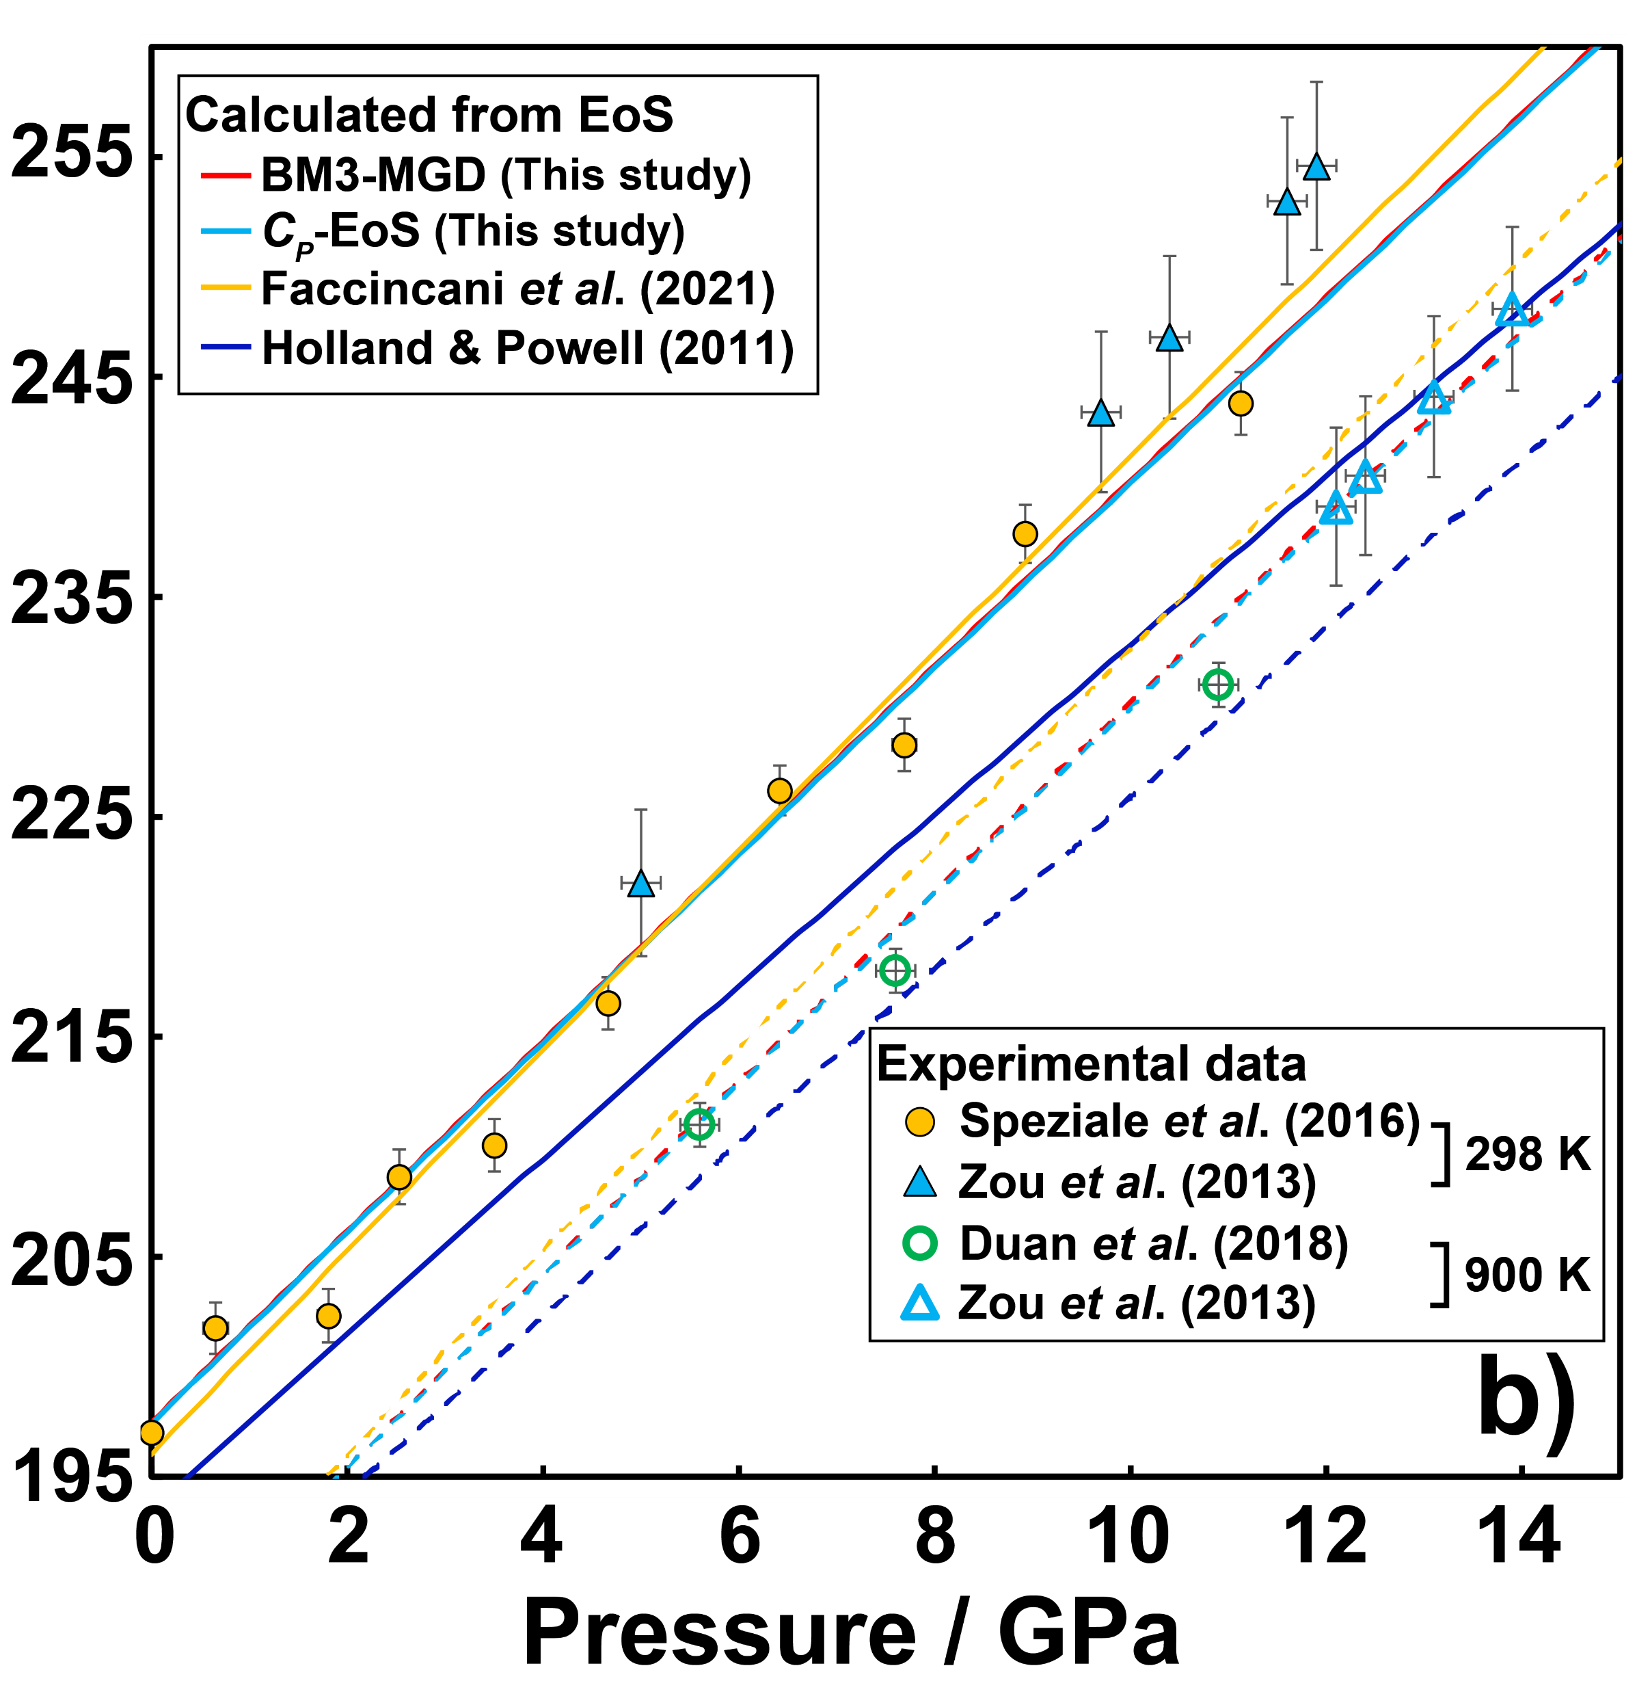
Comparison of experimental and calculated values: K_{S}PV data
12/17
Introduction Methods Results Discussion Conclusions
K_{S}T data
K_{S}P data
The EoS of the previous study can not explain the experimental values.
Our EoS can explain the data of Suzuki et al. (2000).
The EoS of Holland & Powell (2011) does not explain the experimental values.
Our EoS can explain the experimental values.
Notes:
次にKsの温度依存性についてですが，本研究では黄色いシンボルで示されたSuzuki et al. (2000)のデータをフィッティングに利用しましたが，黄色の実線のFaccincani et al. (2021)や青色の実線のHolland and Powell (2012)のEoSは実験値をうまく説明できていません．しかし，ピンクの線と重なってしまい見づらいですが本研究で得た赤い実線のMGD EoSは実験値をうまく説明しています．
また，このピンクの実線はSuzuki et al. (2000)の800K以上のデータを削除してフィッティングを行って得られたEoSから計算したKsと温度の関係ですが，それは800K以上のKsデータを含めて得た赤い実線と区別できなかったため，少なくとも調査された温度領域ではKsにはinversion degreeの影響がほとんどないということが示唆されます．
次に，Ksの圧力依存性についてですが，実線はEoSから計算した298KにおけるKSと圧力の関係です．本研究で得たEoSはSpezialeさんに提供してもらった音速データから計算した結果を良く説明しています．
分析前にアニーリングを行っていなかったZou et al. (2013)のデータはデータセットから除外されていますが，それらのデータはMGD EoSから予想されるよりも高いKs値であることが分かります．
同様に900KにおけるKsの圧力依存性に関しても概ね上手く説明できています．
以上から，今回得られたEoSは先行研究のEoSと比較して実験データを良く説明していることが分かります．

Slide 13
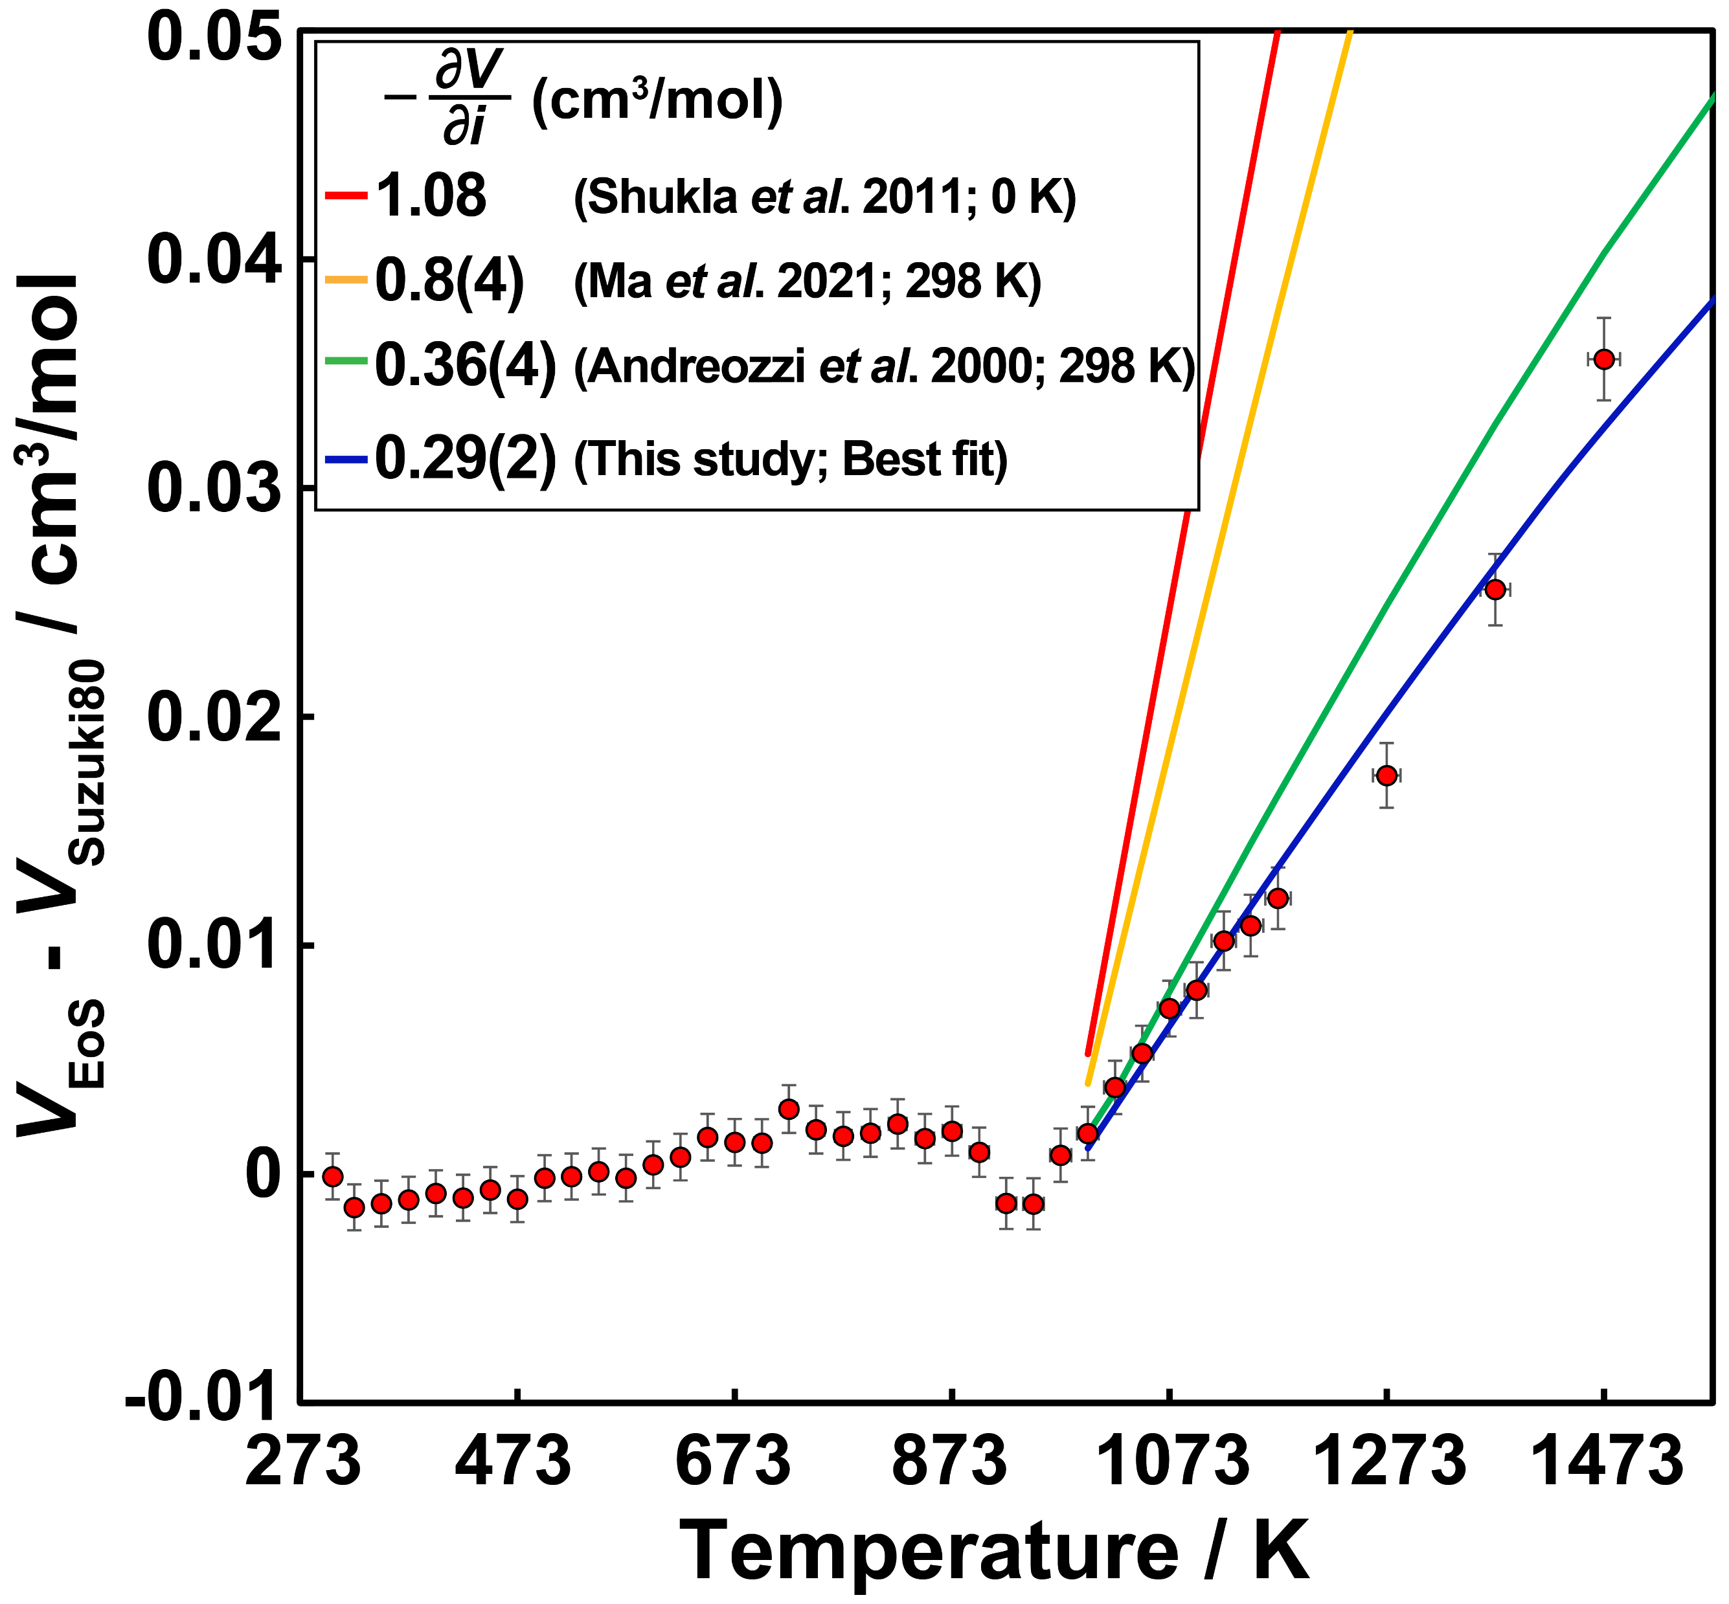
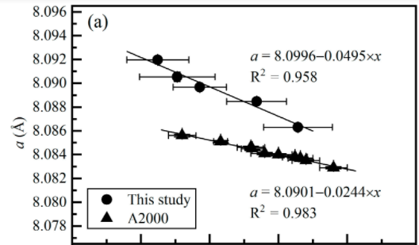

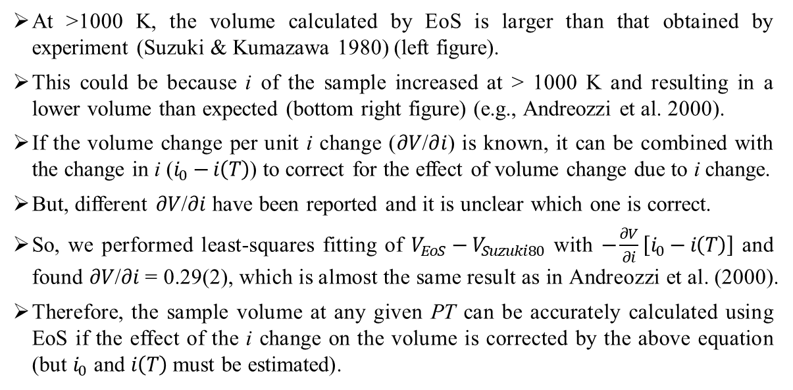
Validity of EoS at high temperatures
13/17
Introduction Methods Results Discussion Conclusions
At >1000 K, the volume calculated by EoS is larger than that obtained by experiment (Suzuki & Kumazawa 1980) (left figure).
This could be because i of the sample increased at > 1000 K and resulting in a lower volume than expected (bottom right figure) (e.g., Andreozzi et al. 2000).
If the volume change per unit i change (𝜕𝑉/𝜕𝑖) is known, it can be combined with the change in i ($i_{0}−i\left(T\right)$) to correct for the effect of volume change due to i change.
But, different 𝜕𝑉/𝜕𝑖 have been reported and it is unclear which one is correct.
So, we performed least-squares fitting of $V_{EoS}−V_{Suzuki80}$ with $−\frac{∂V}{∂i}\left[i_{0}−i\left(T\right)\right]$ and found 𝜕𝑉/𝜕𝑖 = 0.29(2), which is almost the same result as in Andreozzi et al. (2000).
Therefore, the sample volume at any given PT can be accurately calculated using EoS if the effect of the i change on the volume is corrected by the above equation (but $i_{0}$ and $i\left(T\right)$ must be estimated).
i₀: i of the sample at standard condition.
i(T): i at a given equilibrium temperature.
Ma et al. (2021)
Ma et al. (2021)
Unit cell parameter (Å)
Inversion degree
Inversion degree
Notes:
次に，先ほどresultsの部分で，EoSから予想された体積とSuzuki and Kumazawa (1980)のデータが高温でズレることを示しましたが，ここではその結果をinversion degreeが体積に与える影響を使って説明します．
本研究では，先ほど言及した熱膨張率，体積弾性率と比べて，スピネルの体積はinversion degreeの程度の影響を受けやすいことから，EoSの制約にはinversion degreeの変化が生じない800K以下のデータのみを利用してEoSの制約を行いました．
そのため，inversion degreeの変化が生じうる800K以上においてもこのEoSが有効なのかどうかを確かめる必要があります．
そこで，EoSがスピネルの体積を正確に予想できているかを検証するために，Suzuki and Kumazawa (1980)が測定した体積と本研究で得たEoSで計算した体積の差を温度の関数で表した図を作成しました．
その結果，フィッティングに用いた800K以下のデータに加えて1000KまでのデータはEoSにより体積が正確に予想されており，この差はほぼゼロになっていました．
これは1000K程度までは実験のタイムラグに比べて，inversion degreeが変化する速度が遅いため，Suzuki and Kumazawa (1980)の測定中に試料のinversion degreeがほとんど変化していなかったためだと考えられます．
一方，1000K以上ではSuzuki and Kumazawa (1980)が測定した体積はEoSで計算した体積よりも小さくなっています．
これはSuzuki and Kumazawa (1980)の分析中に試料のinversion degreeが増加したことに伴って，彼らの試料が僅かに収縮したことを示唆しますが，実際inversion degreeの増加に伴ってunit cell parameterが低下することが先行研究によって確かめられています．
従って，この収縮量を定量的に評価できれば，inversion degreeが体積に与える影響を補正できますが，収縮量に関して2つの先行研究がありますがそれぞれ異なる値が得られています．
１つはAndreozzi et al. (2000)の結果で彼らは単位inversion degree当たりの体積変化dV/di=0.37と報告し，もう一つはMa et al. (2021)の結果でdV/di=0.8と報告しています．
従ってこのままでは，どちらの実験結果を用いて体積を補正するのが適当かどうか不明なため，dV/diを別の方法で独自に求めました．
dV/diを推定するために，Suzuki and Kumazawa (1980)の1000K以上の体積データのEoSとのズレである$V_{EoS}−V_{Suzuki80}$を，単位inversion degree当たりの体積変化dV/diとSuzuki and Kumazawa (1980)が用いた試料の標準状態でのinversion degreeと高温における平衡inversion degreeの差を使って最小二乗フィッティングを行いました．
ここで，高温における平衡inversion degree，i(T)はMa et al. (2021)の温度とinversion degreeの関係から計算しました．
その結果，ｄV/diは0.3という値が得られ，Ma et al. (2021)よりもAndreozzi et al. (2000)と調和的な結果が得られました．
従って，先行研究とは全く別の方法でdV/diを推定したにもかかわらず，Andreozzi et al. (2000)とほぼ同じ結果が得られたため，Suzuki and Kumazawa (1980)と本研究で得たEoSのズレはinversion degreeの影響であると考えることができ，従って，この式を利用してinversion degreeが体積に与える影響の補正を行えば本研究で得たEoSは少なくとも1473K程度までは有効だと結論付けました．
結晶中の空間格子の格子点がつくる平行6面体のうち，空間格子の構造単位として選ばれたものである

Slide 14
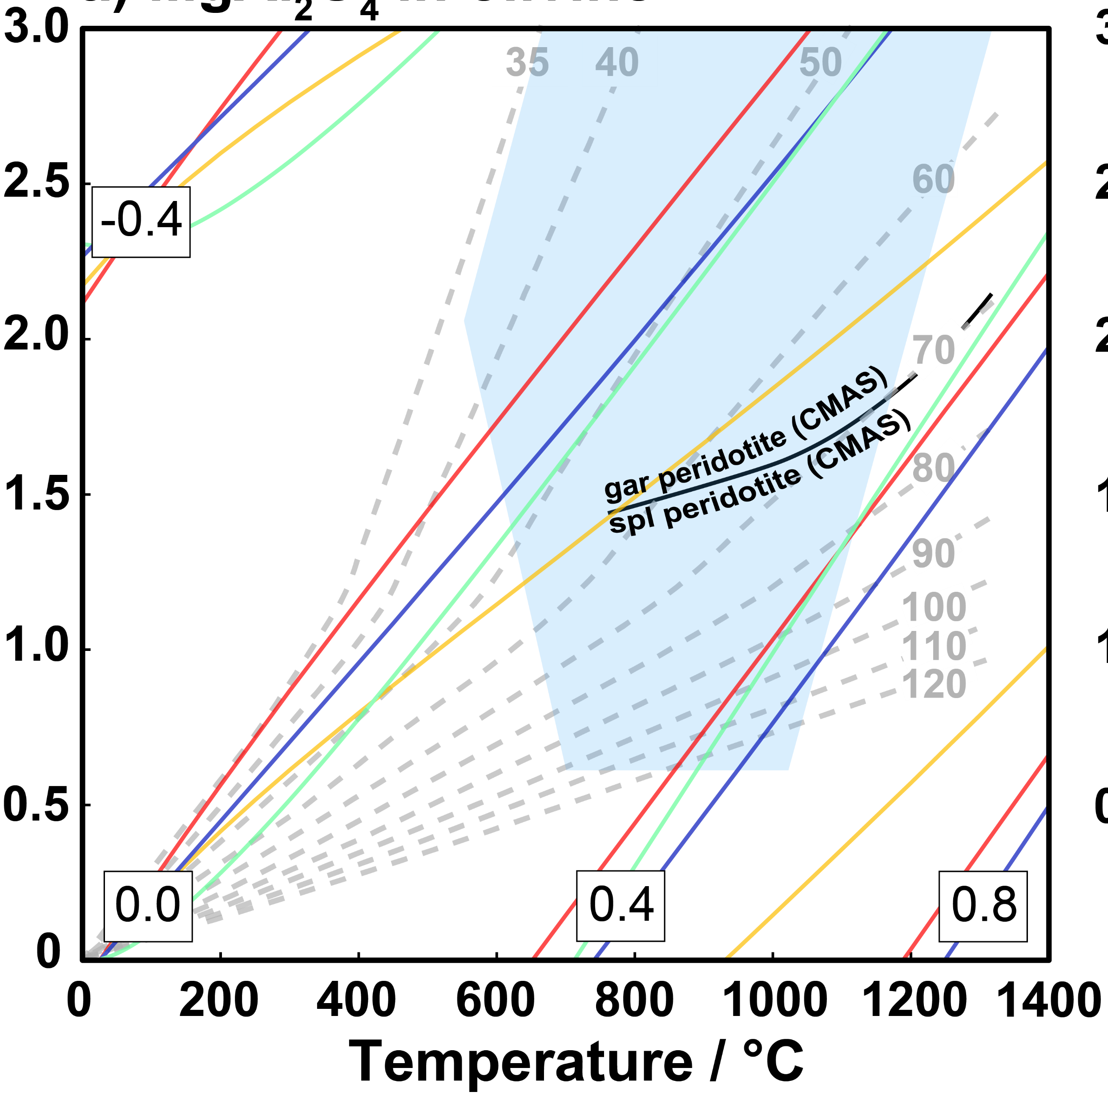

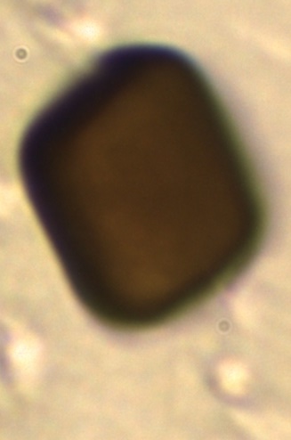
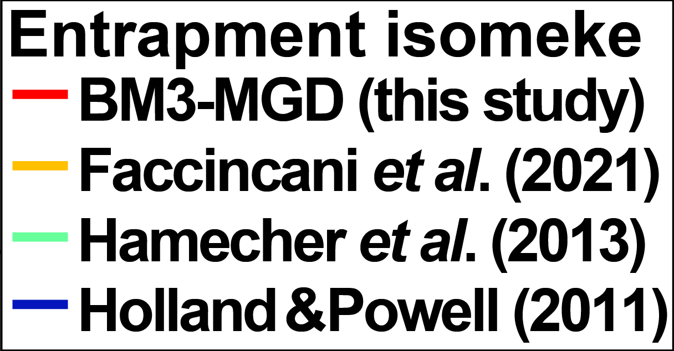
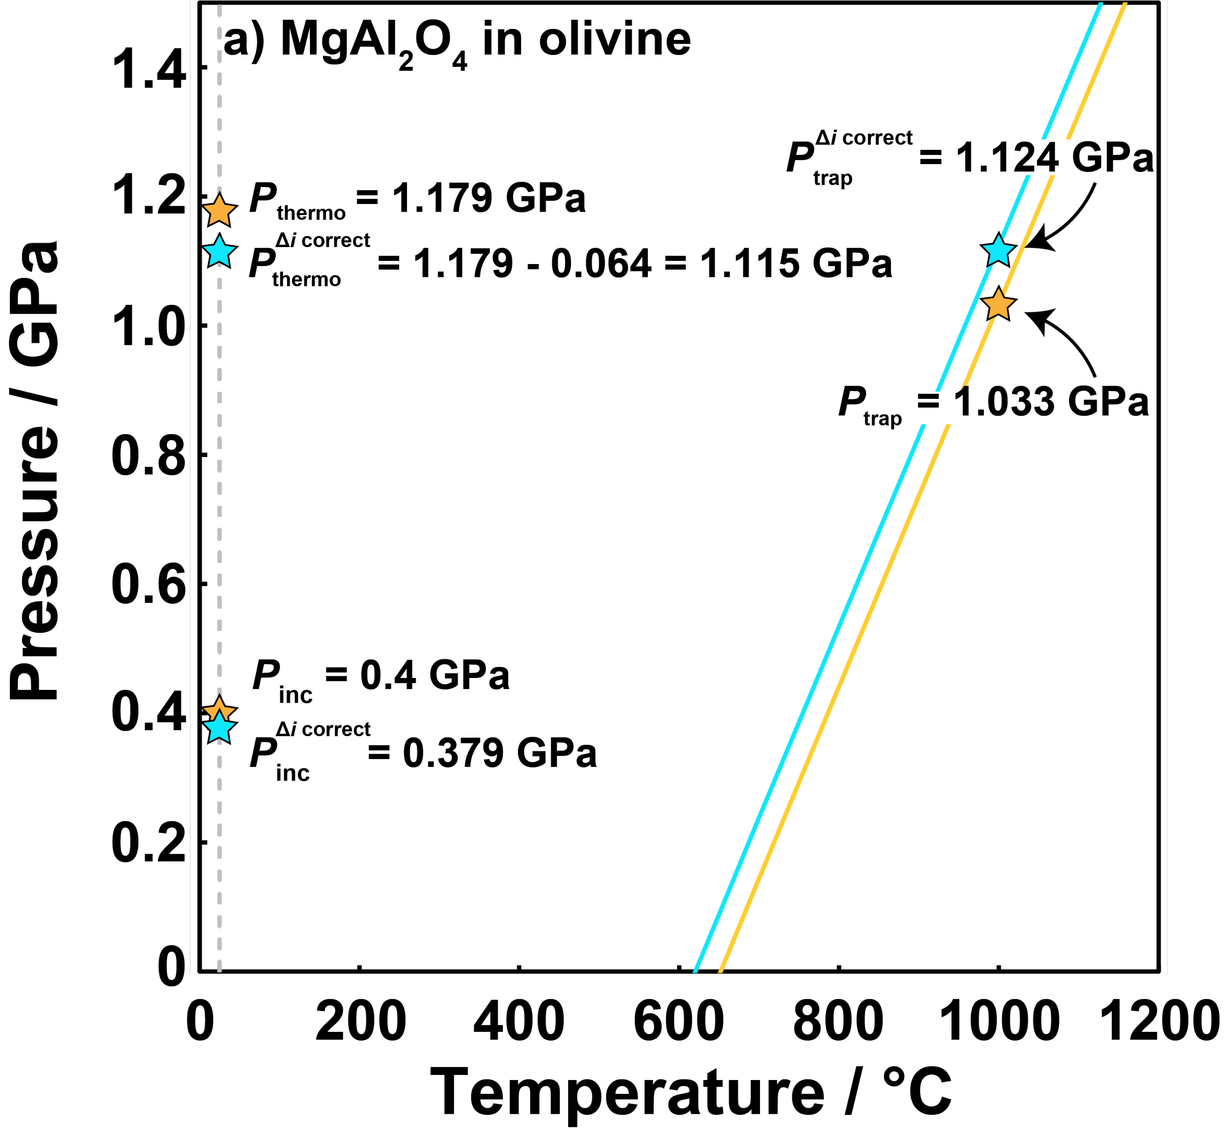
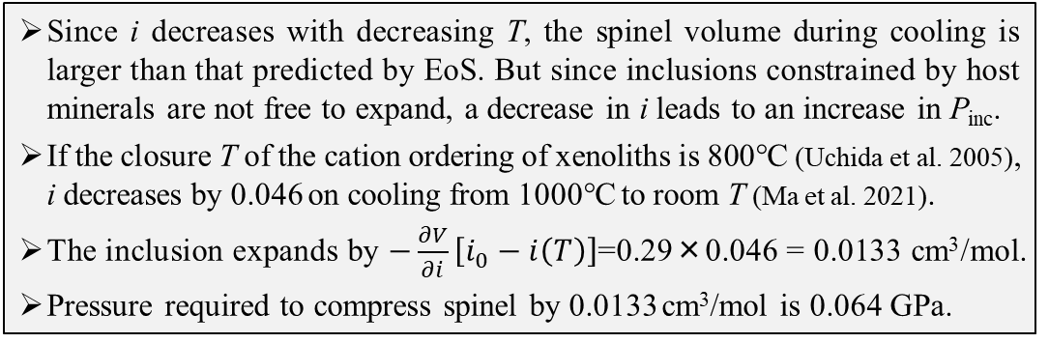
Availability of geobarometry using spinel inclusions in olivine
14/17
Introduction Methods Results Discussion Conclusions
Calculation of the PT region where P_{inc} > 0
Correction of the effect of inversion degree changes on P_{inc}
Since i decreases with decreasing T, the spinel volume during cooling is larger than that predicted by EoS. But since inclusions constrained by host minerals are not free to expand, a decrease in i leads to an increase in P_{inc}.
If the closure T of the cation ordering of xenoliths is 800℃ (Uchida et al. 2005), i decreases by 0.046 on cooling from 1000℃ to room T (Ma et al. 2021).
The inclusion expands by $−\frac{∂V}{∂i}\left[i_{0}−i\left(T\right)\right]$=0.29×0.046 = 0.0133 cm³/mol.
Pressure required to compress spinel by 0.0133 cm³/mol is 0.064 GPa.
Spinel
Olivine
10 μm
When P_{inc} = 0.4 GPa, the inclusion pressure constrained by the volume change of the free host mineral is P_{thermo} = 1.179 GPa.
Subtracting the excess pressure caused by the expansion of the inclusion yields 1.179 − 0.064 = 1.115 GPa.
To correct for the effect of the change in i, it is necessary to calculate P_{inc} such that P_{thermo} = 1.115 GPa.
This is achieved when P_{inc} = 0.379 GPa, and finally we obtain P_{trap} = 1.124 GPa at T_{trap} = 1000℃.
If the residual pressure of the inclusion (P_{inc}) is positive, the host-inclusion pair can be used as a geothermobarometry.
Spl in oli would have P_{inc} > 0 when trapped (or re-equilibrated) in geotherms with surface heat fluxes > ~45 mW/m².
The P_{inc} > 0 region covers the entire spinel-lherzolite stability field, so spl in oli is expected to be a new geothermobarometer.
Notes:
MgAl2O4の信頼できるEoSが得られ，その高温への外挿の有効性が確認できたため，ここからは天然試料で得られた包有物の残留圧力の解釈を行います．
先ずは，isomekeを描く前に，スピネルの場合包有物の密度を補正する必要があります．
マントルで岩石が1000℃程度で平衡に達していた場合，温度の低下によりinversion degreeは0.3から0.15程度まで低下すると予想されます．
Inversion degreeが低下すると体積が膨張するため流体包有物の密度は低下します．
従って，inversion degreeの影響を補正しないと，流体包有物の密度を過小評価してしまいます．
そこで，dV/diとinversion degreeの変化量を使って，MgAl2O4中のCO2流体包有物の密度を補正すると1.198g/cm3から1.201g/cm3になることが分かりました．
従って，この密度の変化量は，ラマン分光法による密度推定の不確定性よりも小さいため，inversion degreeは結果にほとんど影響を与えないという事が分かりました．
このことは，後述する鉱物包有物地質圧力計と比較して，流体包有物地質圧力計はinversion degreeの影響を受けにくいという点で優れていることを意味します．
次に，実測した流体包有物の残留圧力と，本研究で推定したMgAl2O4のEoS，先行研究で推定されたopx, cpx, olivineのEoSを用いて，isomekeの計算を行いました．
その結果，全ての鉱物中の流体包有物において，isomekeを用いて推定した圧力はisochoreで推定した圧力よりも圧力が低くなりました．
このことは，弾性変形の補正をせずにisochoreを使って圧力を推定すると，トラップ圧力を過大評価してしまうことを意味します．
また，得られたisomeke間に交点が無いため，少なくともopx, cpx, olivine中の流体包有物はトラップ温度圧力条件よりも低い温度圧力で再平衡していることが明らかになりました．
ほとんどすべての先行研究では，マントル捕獲岩や斑晶中の流体包有物を使った地質圧力計では，opxやolivine中の包有物を利用していますが，それらの研究で推定された圧力は真のトラップ圧力よりも低いことを示唆しています．

Slide 15
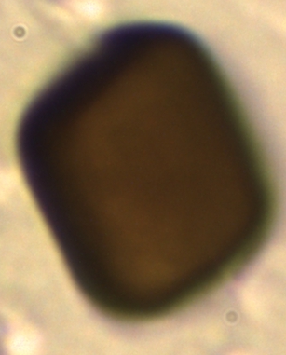
Application of elastic geobarometry to a natural xenolith
15/17
Introduction Methods Results Discussion Conclusions
Raman spectra of spinel inclusion
Δω measurement by Raman spectroscopy
Center
Data from inclusion center
A_{1g}~ 750 cm⁻¹
Edge
Spinel
10 μm
B_{3g} of olivine
A_{1g}
Data from inclusion edge
E_{g}
E_{g} ~ 410 cm⁻¹
E_{g} peak positions have large error compared to those of A_{1g} because they have lower intensity.
The differences in peak position (Δω) between the standard and the inclusion are larger at the inclusion edge than at the center.
This implies the concentration of stress at the edge (Murri et al. 2018).
A_{1g} and E_{g} peaks of spinel are suitable as strain indicators because they are relatively intense and overlap little with other peaks.
But depending on the crystallographic orientation of the host olivine, the spinel E_{g} peak overlaps slightly with the olivine B_{3g} peak.
Compared to standard unstrained samples of the same composition as the inclusion, both spinel peaks are shifted to higher wavenumbers.
Notes:
MgAl2O4の信頼できるEoSが得られ，その高温への外挿の有効性が確認できたため，ここからは天然試料で得られた包有物の残留圧力の解釈を行います．
先ずは，isomekeを描く前に，スピネルの場合包有物の密度を補正する必要があります．
マントルで岩石が1000℃程度で平衡に達していた場合，温度の低下によりinversion degreeは0.3から0.15程度まで低下すると予想されます．
Inversion degreeが低下すると体積が膨張するため流体包有物の密度は低下します．
従って，inversion degreeの影響を補正しないと，流体包有物の密度を過小評価してしまいます．
そこで，dV/diとinversion degreeの変化量を使って，MgAl2O4中のCO2流体包有物の密度を補正すると1.198g/cm3から1.201g/cm3になることが分かりました．
従って，この密度の変化量は，ラマン分光法による密度推定の不確定性よりも小さいため，inversion degreeは結果にほとんど影響を与えないという事が分かりました．
このことは，後述する鉱物包有物地質圧力計と比較して，流体包有物地質圧力計はinversion degreeの影響を受けにくいという点で優れていることを意味します．
次に，実測した流体包有物の残留圧力と，本研究で推定したMgAl2O4のEoS，先行研究で推定されたopx, cpx, olivineのEoSを用いて，isomekeの計算を行いました．
その結果，全ての鉱物中の流体包有物において，isomekeを用いて推定した圧力はisochoreで推定した圧力よりも圧力が低くなりました．
このことは，弾性変形の補正をせずにisochoreを使って圧力を推定すると，トラップ圧力を過大評価してしまうことを意味します．
また，得られたisomeke間に交点が無いため，少なくともopx, cpx, olivine中の流体包有物はトラップ温度圧力条件よりも低い温度圧力で再平衡していることが明らかになりました．
ほとんどすべての先行研究では，マントル捕獲岩や斑晶中の流体包有物を使った地質圧力計では，opxやolivine中の包有物を利用していますが，それらの研究で推定された圧力は真のトラップ圧力よりも低いことを示唆しています．

Slide 16
Application of elastic geobarometry to a natural xenolith
16/17
Introduction Methods Results Discussion Conclusions
Conversion of Δω to P_{inc}
P_{trap} estimation and its interpretation
Data from incl center
Correcting for the effect of changes in i, P_{inc} decreases from 0.83 to 0.81 GPa.
From P_{inc} = 0.81 GPa, P_{trap} are calculated to be -0.63 GPa at 1000℃ and 0.00 GPa at 1200℃.
P_{inc} = 0.83(11) GPa
A_{1g}
E_{g}
Data from incl edge
Estimated re-equilibration P-T condition
Mode | ∂ω/∂P | Composition | Reference
A_{1g} | 4.32 | MgAl₂O₄ | Chopelas & Hofmeister (1991)
E_{g} | 2.53 | MgAl₂O₄ | Chopelas & Hofmeister (1991)
Δω were converted to P_{inc} using ∂ω/∂P reported by Chopelas & Hofmeister (1991) (see table above).
At inclusion center, P_{inc} calculated from A_{1g} & E_{g} have almost same P_{inc} (0.8-1.0 GPa). But, at edge, P_{inc} calculated from E_{g} (1.8 GPa) are clearly higher than A_{1g} (1.0 GPa).
So, E_{g} peak may be sensitive to non-hydrostatic stress and may not be suitable for a pressure indicator.
Since P_{trap} should be ≧0, inclusions are likely to have reached re-equilibrium at the surface (~0 GPa) and basaltic magma temperature (~1200℃).
This is probably because the host olivine is plastically deformable.
This is consistent with the very low CO₂ fluid inclusion density in olivine and the concentration of dislocations around the CO₂ inclusions (Yamamoto et al. 2008).
Therefore, spinel inclusions in olivine could be used as an indicator of magma temperature at the surface, rather than an indicator of trapping pressure.
Notes:
MgAl2O4の信頼できるEoSが得られ，その高温への外挿の有効性が確認できたため，ここからは天然試料で得られた包有物の残留圧力の解釈を行います．
先ずは，isomekeを描く前に，スピネルの場合包有物の密度を補正する必要があります．
マントルで岩石が1000℃程度で平衡に達していた場合，温度の低下によりinversion degreeは0.3から0.15程度まで低下すると予想されます．
Inversion degreeが低下すると体積が膨張するため流体包有物の密度は低下します．
従って，inversion degreeの影響を補正しないと，流体包有物の密度を過小評価してしまいます．
そこで，dV/diとinversion degreeの変化量を使って，MgAl2O4中のCO2流体包有物の密度を補正すると1.198g/cm3から1.201g/cm3になることが分かりました．
従って，この密度の変化量は，ラマン分光法による密度推定の不確定性よりも小さいため，inversion degreeは結果にほとんど影響を与えないという事が分かりました．
このことは，後述する鉱物包有物地質圧力計と比較して，流体包有物地質圧力計はinversion degreeの影響を受けにくいという点で優れていることを意味します．
次に，実測した流体包有物の残留圧力と，本研究で推定したMgAl2O4のEoS，先行研究で推定されたopx, cpx, olivineのEoSを用いて，isomekeの計算を行いました．
その結果，全ての鉱物中の流体包有物において，isomekeを用いて推定した圧力はisochoreで推定した圧力よりも圧力が低くなりました．
このことは，弾性変形の補正をせずにisochoreを使って圧力を推定すると，トラップ圧力を過大評価してしまうことを意味します．
また，得られたisomeke間に交点が無いため，少なくともopx, cpx, olivine中の流体包有物はトラップ温度圧力条件よりも低い温度圧力で再平衡していることが明らかになりました．
ほとんどすべての先行研究では，マントル捕獲岩や斑晶中の流体包有物を使った地質圧力計では，opxやolivine中の包有物を利用していますが，それらの研究で推定された圧力は真のトラップ圧力よりも低いことを示唆しています．

Slide 17
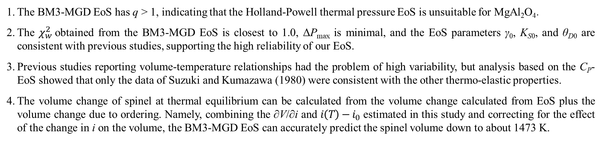
17/17
Introduction Methods Results Discussion Conclusions
Determination of MgAl₂O₄ EoS
The BM3-MGD EoS has q > 1, indicating that the Holland-Powell thermal pressure EoS is unsuitable for MgAl₂O₄．
The $χ_{w}^{2}$obtained from the BM3-MGD EoS is closest to 1.0, ΔP_{max} is minimal, and the EoS parameters γ₀, K_{S0}, and θ_{D0} are consistent with previous studies, supporting the high reliability of our EoS.
Previous studies reporting volume-temperature relationships had the problem of high variability, but analysis based on the C_{P}-EoS showed that only the data of Suzuki and Kumazawa (1980) were consistent with the other thermo-elastic properties.
The volume change of spinel at thermal equilibrium can be calculated from the volume change calculated from EoS plus the volume change due to ordering. Namely, combining the ∂V/∂i and $i\left(T\right)−i_{0}$ estimated in this study and correcting for the effect of the change in i on the volume, the BM3-MGD EoS can accurately predict the spinel volume down to about 1473 K.
Application to elastic geobarometry
Spinel inclusions in olivine derived from spinel-lherzolite stability field always have P_{inc} > 0, even if they re-equilibrate during rock ascent.
A method is proposed to estimate the exact P_{trap} from the measured P_{inc}, considering changes in i of spinel inclusions. Combining this correction method with the new EoS enables accurate P_{trap} estimation by elastic geobarometry using MgAl₂O₄.
The A_{1g} peak of spinel is a better pressure indicator than the E_{g} peak because E_{g} peak 1) is weaker in intensity, 2) tends to overlap with other peaks, 3) is more sensitive to differential stress, than the A_{1g} peak.
Spinel inclusions in olivine in mantle xenoliths are mechanically re-equilibrated under surface temperature and pressure conditions and would therefore be an indicator of magma temperature rather than of trapping pressure.
Notes:
最後に結論です．
Elastic geobarometerを利用するためには，包有物とホスト鉱物の正確なEoSが必要であるため本研究では，マントル捕獲岩の構成鉱物の中でEoSが制約されていないMgAl2O4のEoSの制約を試みました．
そのために，先ずCp-EoSを使いフィッティングに用いるMgAl2O4のself-consistentな熱弾性データセットを特定しました．
そして，そのデータセットを利用してフィッティングを行ったところ，isochoeに沿った体積弾性率の変化が正であることが明らかになったため，先行研究で利用されていたHolland-Powellのthermal pressure EoSではなくMGD EoSを利用すべきという事が分かりました．
本研究ではCp-EoSを使ってVTデータを選択したことや，フィッティングに利用したEoS，得られたgruneisen parameterやデバイ温度が先行研究と調和的であるという観点から，thermocalcやMELTSで利用されるEoSよりも信頼できるEoSが得られました．
また，単位inversion degree当たりの体積変化に関して，先行研究で0.8や0.36という異なる値が報告されていましたが，本研究では0.30という値が得られAndreozzi et al, (2000)の結果を支持する結果が得られました．
従って，Pincを推定する場合，inversion degreeの変化量とdV/diを使ってinversion degreeが体積に与える影響を補正する必要があります．
そして，inversion degreeの補正を行えば，このEoSは約1473K程度まで有効であると結論付けました．

